Slide 1

YENİDOĞAN
İZLEM VE MUAYENESİ
Araş. Gör. Dr. Merve Sinem Yeniay
KTÜ AİLE HEKİMLİĞİ ANABİLİM DALI
13 Aralık 2022

Slide 2
AMAÇ
Yenidoğan muayenesi ve taramaları hakkında bilgi vermek

Slide 3
HEDEFLER
Temel tanımlamaları yapıp yenidoğanı sınıflayabilmek
Yenidoğan ziyaretine gelen hastayı tam fizik muayene ile değerlendirebilmek
Yenidoğan izlemlerinde yapılması gerekenleri sayabilmek
D vitamini tedavisini başlama ilkelerini sayabilmek
Yenidoğan sarılığını tanıyıp yönetebilmeyi

Slide 4
SUNUM PLANI
Yenidoğanın temel tanımları
Term Yenidoğanın Normal Fizyolojik Özellikleri
İlk hafta içinde yenidoğan izlemi
Yenidoğan Taramaları
Yenidoğan Muayenesi
Yenidoğan Sarılığı

Slide 5
TANIMLAR
Yenidoğan dönemi: ilk 28 günlük dönem
Prematüre: 37 haftası tamamlanmadan önce doğan bebekler
Çok küçük prematüre: <28 hf
Erken prematüre: 28-31 hf
Sınırda (orta-geç) prematüre: 32-36 hf
Geç prematüre : 34 0/6-366/7 hf
Miad (term) yenidoğan: 37-42 hf
Postmatür (sürmatür) bebek: >42 hf

Slide 6
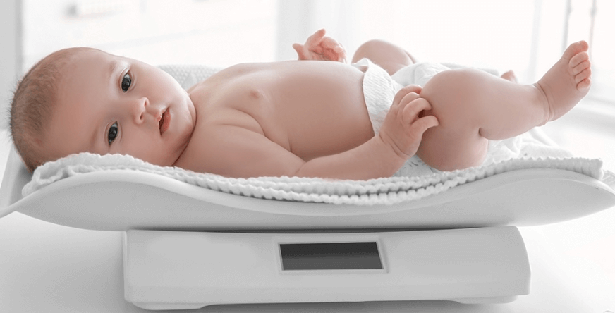
TANIMLAR
Düşük doğum ağırlıklı bebek <2500 gr
Çok düşük doğum ağırlıklı bebek <1500 gr
Oldukça düşük doğum ağırlıklı bebek <1000 gr

Slide 7
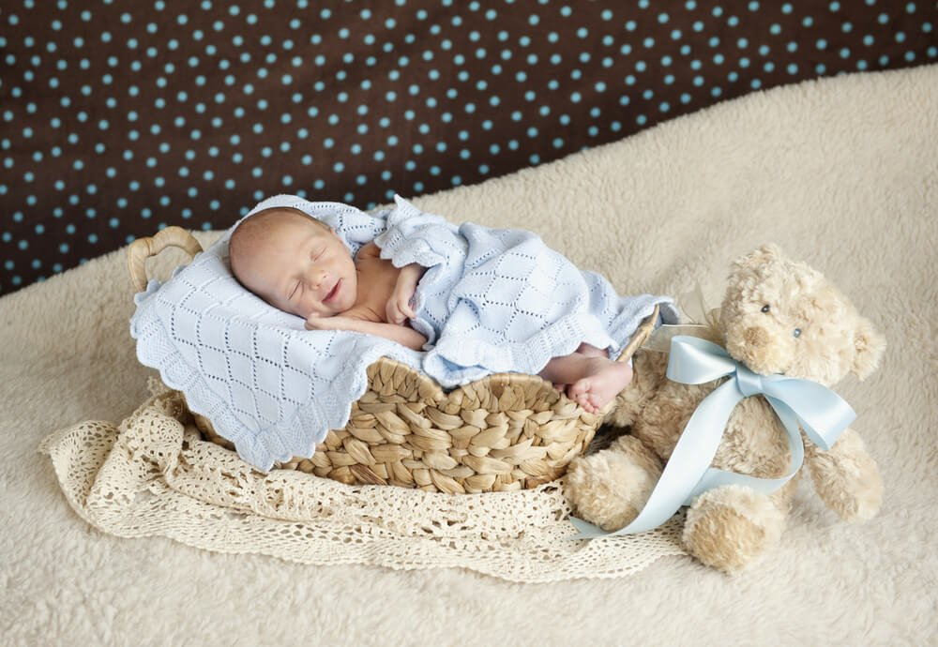
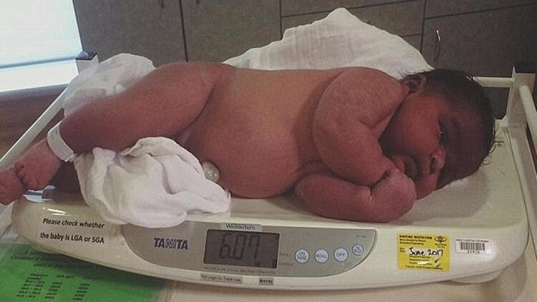
TANIMLAR
Gebelik yaşına göre düşük doğum ağırlıklı bebek (SGA): Gebelik yaşına göre
Doğum ağırlığı 10. persentilin altında olan bebek
Gebelik yaşına göre büyük doğum ağırlıklı bebek (LGA): Gebelik yaşına göre
Doğum ağırlığı 90. persentilin üzerinde olan bebek

Slide 8
Yenidoğan Muayenesi

Slide 9
MATERNAL ANAMNEZ
Gebelik haftası
Fetüs sayısı
Fetüs pozisyonu
Amniyon sıvı miktarı
Amniyon sıvısının görünümü
Annenin yaşı
Anne kan grubu
Yapılan diğer tetkikler varsa sonuçları
Annenin hastalıkları
Annenin kullandığı ilaçlar
Akrabalık durumu
Kardeş öyküleri
Doğum şekli ve uygulandıysa anneye verilen anestezi
Notes:
Gebelik haftası
Fetüs sayısı
Fetüs pozisyonu
Amniyon sıvı miktarı
Amniyon sıvısının görünümü
Annenin yaşı
Anne kan grubu
Yapılan diğer tetkikler varsa sonuçları (ultrason, kan tahlilleri, amniyosentez vb)
Annenin hastalıkları (enfeksiyon, diyabet, hipertansiyon, eklampsi, böbrek hastalığı, immün trombositopeni vb.)
Annenin kullandığı ilaçlar
Akrabalık durumu
Kardeş öyküleri (doğumla ilgili sorunları, sarılık geçirip geçirmedikleri, geçirmişlerse nedenleri ve uygulanan tedaviler vb.)
Doğum şekli ve uygulandıysa anneye verilen anestezi

Slide 10
Doğum Odası
Bebek doğar doğmaz >>> radyant ısıtıcı
Nabız, solunum ve oksijenizasyon
Genel muayene, major doğumsal anomali???
(Term doğum, kas tonusu iyi , solunum var veya ağlıyor : Annede kalsın)
EMZİRME!!!
Notes:
Bebek doğar doğmaz hemen radyant ısıtıcı altına alınıp kurulanmalıdır. Kurulama sonrasında bebek canlandırma gereksinimi olup olmadığına karar vermek için değerlendirilir. (nabız, solunum ve oksijenizasyon ) Canlandırma gereksinimi olmayan bebekler bakım işlemleri yapıldıktan sonra genel bir muayeneden geçirilmeli, major doğumsal anomaliler açısından kontrol edilmelidir
Bebekler bir an önce emzirmenin başlanması için anne göğsüne yatırılmalıdır.

Slide 11
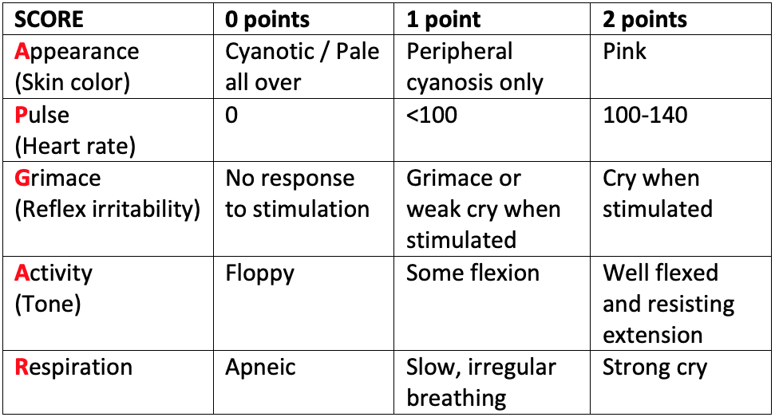
Apgar skoru yenidoğanın doğumdan hemen sonraki durumunu gösterir.
1 ve 5. dakikada
Apgar değerlendirmesi!!!
Renk, kalp atım hızı, refleks, kas tonusu ve solunum olmak üzere 5 değişkeni vardır. Her belirtinin 0, 1 ve 2 olarak puanı vardır. Sonuçta beş değişkenin puanları toplanarak Apgar skoru bulunur.
Notes:
Apgar skoru, yenidoğan bebeğin doğumdan hemen sonraki durumunu gösterir ve uygun yapıldığında fetal-neonatal geçişin standart bir kayıt düzenini oluşturur.
Bu skorlar uygun canlandırma girişimini belirlemek için kullanılmamalıdır, Ayrıca deprese bebekte canlandırmaya başlamak için 1. dakika
değerlendirmesi de beklenmemelidir.
Her belirtinin 0, 1 ve 2 olarak puanı vardır. Sonuçta beş değişkenin puanları toplanarak Apgar skoru bulunur.

Slide 12
Bu skorlar uygun canlandırma girişimini belirlemek için kullanılmamalıdır, Ayrıca deprese bebekte canlandırmaya başlamak için 1. dakika değerlendirmesi de beklenmemelidir.
Beşinci dakika Apgar skoru <7 ise 20 dakikaya kadar her 5 dakikada bir ek skor alınmalı.
Notes:
Canlandrma girişimleri Apgar skorunun bileşenlerini değiştirir; bu nedenle skorun alındığı zamanda uygulanan canlandırma işlemleri kaydedilmelidir. Skorlar bebeğin doğum dosyasına kaydedilmelidir. Canlandırmada gelişen olaylar, yapılan işlemlerin açıklayıcı tanımlar ve zamanlamalarıyla birlikte dosyada yer almalıdır.

Slide 13
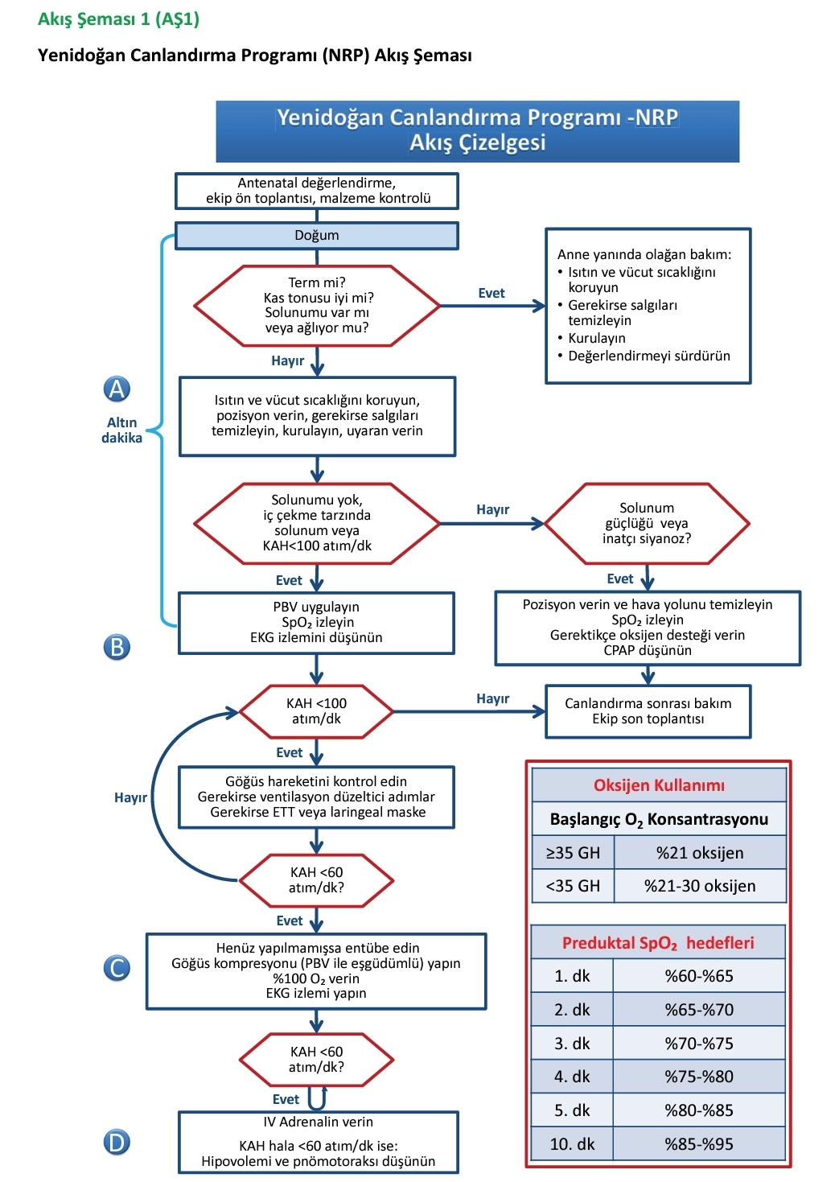

Slide 14
YENİDOĞANDA K VİTAMİNİ UYGULAMASI
Yenidoğanın hemorajik hastalığını önlemek amacıyla tüm bebeklere doğumdan hemen sonra 1 miligram K vitamini intramusküler (İM) olarak yapılmalıdır.
Prematüre bebeklerde 1500 gramın altında doğan bebeklere (prematüre/düşük doğum ağırlıklı) 0,5 mg K vitamini IM olarak uygulanmalıdır.
Notes:
K vitaminin önerilen dozların üzerinde yapılmasının da kanama dâhil, yan etkileri olabileceği unutulmamalıdır. K vitamini preparatları karıştırılma olasılığı olan diğer ilaçlarla bir arada saklanmamalıdır. K vitamini ampullerinin isimleri, uygulanmadan önce iyi kontrol edilmelidir. Her bebek için ayrı ampul açılmalıdır. K vitamini ışıktan etkilendiği için kullanımdan hemen önce enjektöre çekilmeli, önceden hazırlanıp bekletilmemelidir.

Slide 15
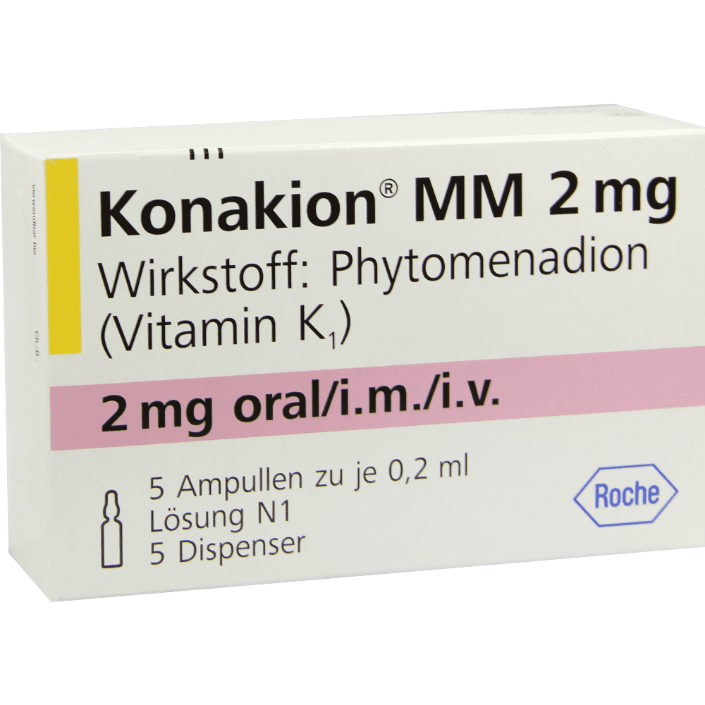
TÜRKİYE’DE BULUNAN PREPARATLAR
KONAKİON MM Ampul: Etken Madde: Vitamin K1 (Fitomenadion) Piyasa Şekilleri: 10 mg/ml: 1 ml’lik 5 ampul, 2 mg/0.2 ml (Pediatrik): 0.2 ml’lik 5 ampul içeren ambalajlarda. Yenidoğan bebeklerde yalnızca bu preparatın kullanılması önerilir.
2. LİBAVİT K Ampul:
3. VI-PLEX K Ampul:

Slide 16
HEPATİT B AŞISI :
HBs Ag (-) annenin bebeği ;
≥2000 g ise ilk doz Hep B aşısı yapılır
< 2000g ise bebek ≥2000 g olunca veya 1. ayda ilk doz
HBs Ag (+) annenin bebeğine ;
doğumdan sonra ilk 12 saat içinde HBIG 0.5 mL İM ve ilk 24 saat içinde hepatit B aşısı yapılmalı
Bebek < 2000g ise ilk Hep B dozu sayılmadan aşılama 3 doz daha olacak şekilde yapılmalı
Annenin taşıyıcılık durumu bilinmiyorsa ;
Bebeğe ilk 12 saat içinde hepatit B aşısı yapılarak annenin tetkik sonucu beklenmeli ve anne HBs Ag (+) bulunursa, bebeğe mümkün olan en kısa zamanda HBIG yapılmalı

Slide 17
Doğumda Göz bakımı ve Profilaksi Uygulaması
Bebek doğduktan sonra, vakit kaybetmeden, göz çevresi ve göz kapakları steril(distile) su veya SF ile ıslatılmış pamukla dıştan içe doğru silinir.
Göz kapakları hafifçe açılır ve konjuktivaya, eritromisin %0.5 veya %2.5 luk povidone iodine veya azitromycin göz damlası uygulanır ve bu işlem sonrası kapak serbest bırakılarak damlanın tüm konjonktivaya yayılması sağlanır.
Uygulama doğum sonrası ilk saat içinde yapılmalıdır.
Notes:
%.0.5 lik gümüş nitrat(AgNO3) proflaksi uygulamasından çıkarılmıştır.

Slide 18
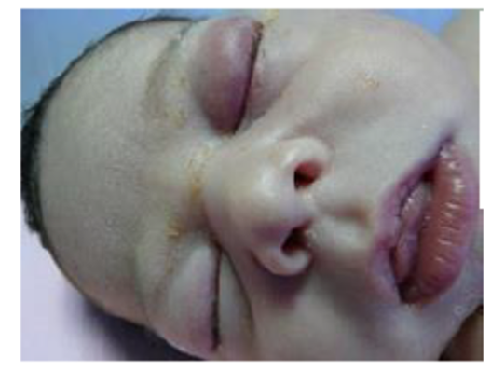
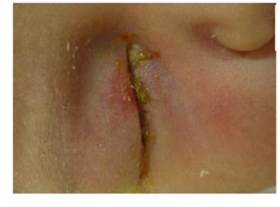
Doğumda Göz bakımı ve Profilaksi Uygulaması
Yenidoğanlarda doğumdaki göz bakımından sonra, izlemi sırasında gözlerde çapaklanma yoksa özel göz bakımı gerekmez!
Subkonjuktival kanama: Doğum travmasına bağlı oluşabilir. Tedavi gerekmez. Yaklaşık 10 günde kendiliğinden düzelir.

Slide 19
Normal Yenidoğan Fizyolojik Özellikleri
Normal yenidoğan vücut ağırlığı 2500-4000 gr
İlk 3-5 gün içinde %5-10 ağırlık kaybı
7-10. günün sonunda tekrar geri kazanılır
Sonra günde ortalama 20-30 gr alır
Normal yenidoğan boyu ortalama 48-52cm
İlk ay yaklaşık 2.5-3.5 cm artış
Notes:
Normal yenidoğan vücut ağırlığı 2500-4000 gr arasındadır. İlk 3-5 gün içinde %5-10 ağırlık kaybı normaldir. Bu kayıp 7-10. günün sonunda tekrar geri kazanılır. Bundan sonra normal yenidoğan günde ortalama 20-30 gr ağırlık alır. Normal yenidoğan boyu ortalama 48-52cm’dir. İlk ayda yaklaşık 2.5-3.5 cm artış olur. Normal yenidoğan 12-18 saat uyur, uyku paterni değişkenlik gösterir .
Yenidoğanın ilk idrar çıkışı 12-24 saat içinde olmalıdır. İlk dışkılamasını doğumdan sonraki 48 saat içinde çıkarmalıdır. Rengi koyu yeşil, siyah ve yapışkandır

Slide 20
Normal Yenidoğan Fizyolojik Özellikleri
Günde 12-18 saat uyur, uyku paterni değişken
İlk idrar çıkışı 12-24 saat içinde
İlk dışkılama doğumdan sonraki 48 saat içinde
Rengi koyu yeşil, siyah ve yapışkandır
Notes:
Normal yenidoğan 12-18 saat uyur, uyku paterni değişkenlik gösterir
Yenidoğanın ilk idrar çıkışı 12-24 saat içinde olmalıdır. İlk dışkılamasını doğumdan sonraki 48 saat içinde çıkarmalıdır. Rengi koyu yeşil, siyah ve yapışkandır

Slide 21
Normal Yenidoğan Fizyolojik Özellikleri
  Baş çevresi 33-37 cm
  Ön fontanel 2-3cm genişlikte, 3-4cm uzunlukta 9-24 ayda (ortalama 1 yaş) kapanır.
  Arka fontanel 1-2 cm, doğumda veya 6-8 haftada kapanır.
  Normal solunum sayısı 40-60/dk
  Kalp atım hızı120-160/dk
Notes:
Ön fontanel (bıngıldak) bebek sakinken değerlendirilmelidir. Normalde düz ve 2-3cm genişlikte, 3-4cm uzunluktadır, 9-24 ayda (ortalama 1 yaş) kapanır. Üç aydan önce kapanması patolojiktir. Arka fontanel 1-2 cm kadardır, doğumda kapalı olabilir veya 6-8 haftada kapanır

Slide 22
Normal Yenidoğan Fizyolojik Özellikleri
Göbek bağı genellikle 7-14 günde düşer. Kızarıklık, kötü kokulu akıntı!!!
Göbek düşene kadar, cilt temizliğini sağlamak için, bebek her gün ılık su ve pamuklu yumuşak bez veya havlu ile göbeği korunarak silinebilir.
Erkek bebeklerde anneden geçen hormonlar nedeniyle genital organlar hafif şiş görülebilir, birkaç günde düzelir.
Kız bebeklerde anneden geçen östrojenlerin çekilmesine bağlı ilk birkaç günde beyaz ve bazen hafif kanlı akıntı olabilir.
Notes:
Göbek bağı genellikle 7-14 günde düşer. Göbek etrafında kızarıklık, kötü kokulu akıntı enfeksiyon belirtisidir..
Sağlıklı bebeklerde göbek düşene kadar herhangi bir şeyle silinmeden kuru tutulması önerilir. Islanması omfaliti kolaylaştıracağından İlk banyo göbek kordonu kuruyup düştükten bir gün sonra yapılmalıdır. Erkek bebeklerde skrotumlar inmemiş testis açısından kontrol edilmelidir. Anneden geçen hormonlar nedeniyle genital organlar hafif şiş görülebilir, birkaç günde düzelir.
Kız bebeklerde anneden geçen östrojenlerin çekilmesine bağlı ilk birkaç günde beyaz ve bazen hafif kanlı akıntı olabilir. Normal fizyolojik bir durumdur, araştırmaya ve tedaviye gerek yoktur.

Slide 23
Sağlam Çocuk İzlem Sıklığı
Doğum sonrası ilk hafta içinde
15. günde
41. günde
2., 3., 4. aylarda ayda bir kez
6., 9. ve 12. aylarda üç ayda bir kez
1-3 yaş arası altı ayda bir kez
3-6 yaş arası yılda bir kez

Slide 24
İlk Hafta İçinde Yenidoğan İzlemi
Annenin gebelik öyküsünü ve bebeğin doğumu ile ilgili bilgiler
Hepatit B aşısı
Topuk kanı
İşitme taraması
Görme taraması
Sistemik muayene
Baş çevresi, tartı ve boy ölçümü
Notes:
Topuk kanı 48. saat oral beslenme sonrası alınır. Eğer bebek yeterince oral beslenmeden alınmışsa ilk hafta içinde aile hekimine başvurarak yeni topuk kanı örneği alınır.
Kayıt sistemi

Slide 25
YENİDOĞAN BÜYÜME PARAMETRELERİ
Bebeğin boyu, ağırlığı ve baş çevresi ölçülmeli ve büyüme eğrileri üzerine işaretlenmelidir.
Bebek , ondan sonra bu ölçümlere dayanılarak gestasyonel yaşına göre büyük , küçük veya uygun olarak nitelenmelidir.
Notes:
• Doğum sonrası ilk 5 günde % 5-10 oranında fizyolojik tartı kaybı olur. • İlk 6 ayda ortalama 20-30 g/gun (150-250 g/hafta); ikinci 6 ayda 15-20 g/gun (100-150 g/hafta); 12-24 ayda 50g/hafta tartı alımı olur; böylece yeterli tartı alımı olan bir bebek 5. ayda doğum ağırlığının 2 katı, 12. ayda 3 katı, 24. ayda 4 katına ulaşır.
Sağlıklı büyüyen bir çocuğun boyu ortalama olarak ilk 6 ayda: 8 cm/3 ay; ikinci 6 ayda: 4 cm/ 3 ay; 1-2 yaş arası: 10-12 cm/ yıl; 2-4 yaş arası: 7 cm/yıl; 4-10 yaş arası: 5-6 cm/yıl uzamaktadır. Bu hesaptan yola çıkarak, 1 yaşında doğum boyunun 1.5 katı; 4 yaşında 2 katı ve 12 yaşında da 3 katına ulaşması beklenir.
• Baş çevresi ortalama olarak ilk 3 ayda 2 cm/ay; ikinci 3 ayda 1 cm/ay; üçüncü-dördüncü 3 ayda 0.5 cm/ay büyür. • Yenidoğanda 35 cm. olan baş çevresi ortalama olarak 3. ayda 40.5 cm; 6. ayda 43 cm; ve 12. ayda 46 cm.ye ulaşır.

Slide 26
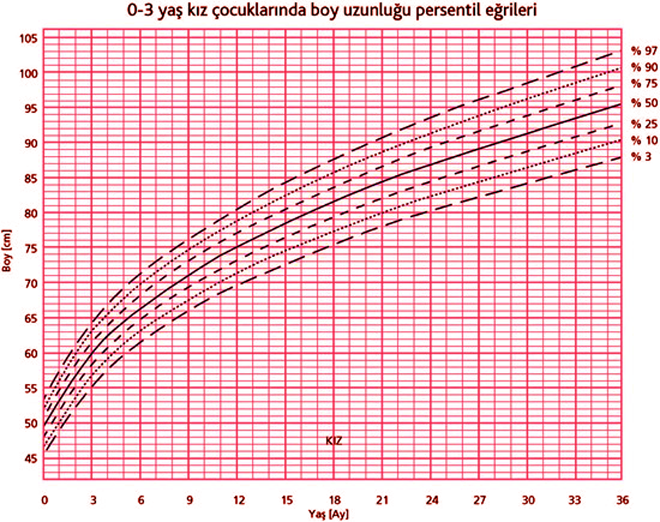
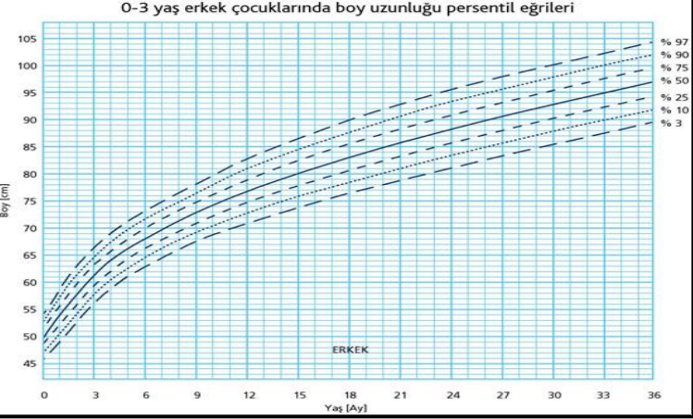
Neyzi O, Binyildiz P, Alp H. Türk cocuklarında büyümegelişme normları 1. İstanbul Tıp Fak Mecm 1978;
Notes:
Neyzi O, Binyildiz P, Alp H. Türk cocuklarında büyümegelişme normları 1. İstanbul Tıp Fak Mecm 1978; 41 Suppl 74:3-22.

Slide 27
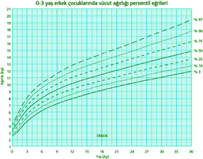
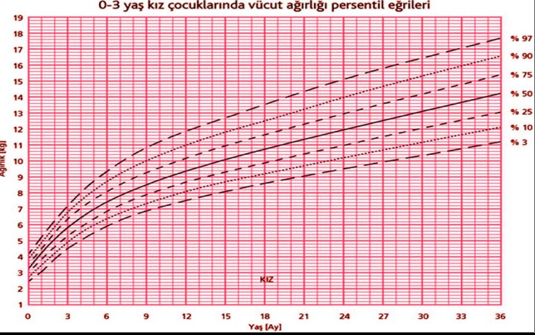
Neyzi O, Binyildiz P, Alp H. Türk cocuklarında büyümegelişme normları 1. İstanbul Tıp Fak Mecm 1978

Slide 28
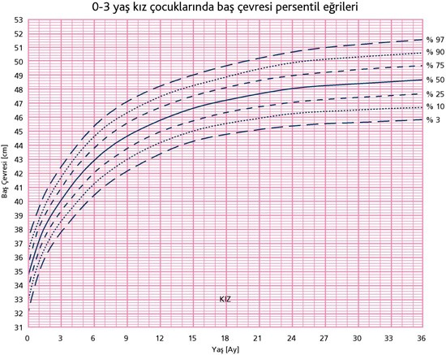
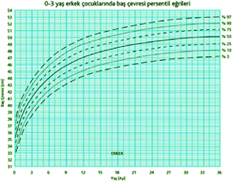

Slide 29
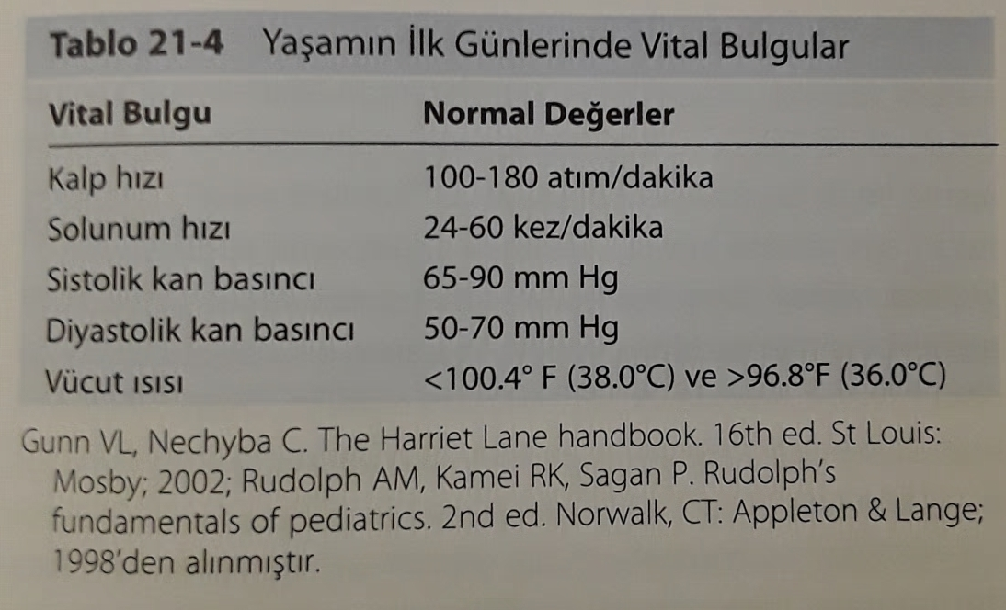

Slide 30
GÖRÜNÜM
• respiratuvar eforu
• pozisyonu
• aktivite düzeyi
• rengi
Notes:
GÖRÜNÜM
Muayeneye, bebeğin
• respiratuvar eforu
• pozisyonu
• aktivite düzeyi
• renginin
genel olarak değerlendirilmesi ile başlanmalıdır.

Slide 31
Periyodik solunum: 5 ile 10 saniyelik kısa duraklamalar
ile karışık hızlı soluklar
Akrosiyanoz : el ve ayaklardaki mavimsi renk
değişikliği
Santral siyanoz, solukluk, sarılık ya da kıpkırmızı bir yüz,
altta yatan tıbbi bir soruna işaret eder.
Notes:
Sağlıklı bir bebek, respiratuvar distres olmadan rahatça nefes alıp verebilmelidir.
Periyodik solunum: 5 ile 10 saniyelik kısa duraklamalar ile karışık hızlı soluklardan oluşur, yenidoğanlarda normal kabul edilir.
Normal yenidoğanın ekstremiteleri fleksiyonda ve pembe renklidir. Akrosiyanoz olarak bilinen el ve ayaklardaki mavimsi renk
değişikliği sık görülür.
Santral siyanoz, solukluk, sarılık ya da kıpkırmızı bir yüz,
altta yatan tıbbi bir soruna işaret eder.

Slide 32
DERİ MUAYENESİ
Yenidoğanların derisi ince, az tüylü , ter ve yağ bezi yapımı azdır.
Solukluk, aşırı kırmızılık, sarılık, siyanoz, mekonyum ile boyanma, peteşi, ekimoz, konjenital nevüsler ve neonatalatal döküntüler
Notes:
Yenidoğanların derisi ince, az tüylü , ter ve yağ bezi yapımı azdır.
Deri muayenesinde solukluk, aşırı kırmızılık, sarılık, siyanoz, mekonyum ile boyanma, peteşi, ekimoz, konjenital nevüsler
ve neonatalatal döküntüler olup olmadığına bakılmalıdır.

Slide 33
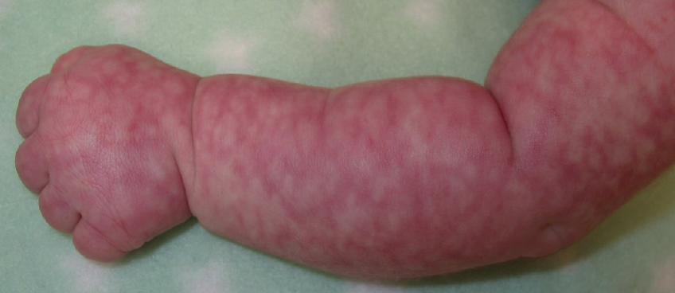
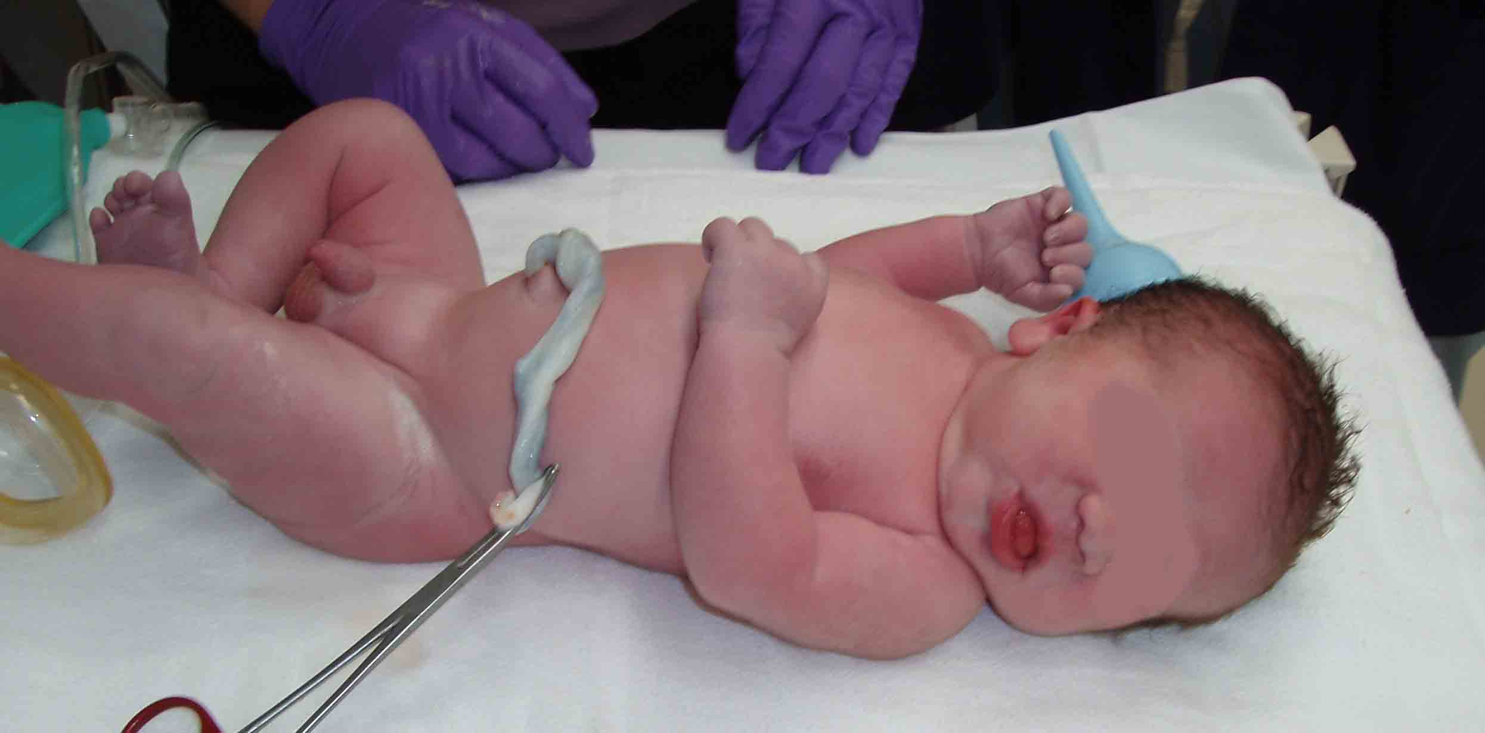
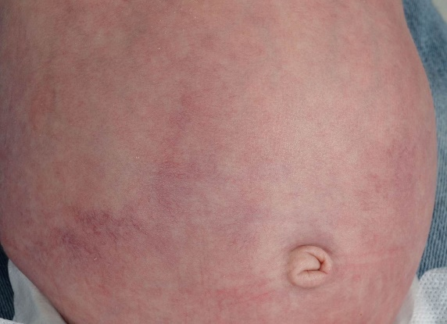
PREMATÜR BEBEKLERDE VAZOMOTOR DENGESİZLİK SONUCU NORMAL BULGULAR
Kutis marmaratus
Telenjiektazi
Flebektazi
Akrosiyanoz
Notes:
Flebektazi (venöz belirginleşme ile birlikte aralıklı beneklenme)

Slide 34
YENİDOĞAN BENİGN DÖKÜNTÜLERİ
1. Erythema toxicum neonatorum (ETN)
2. Transient neonatal püstüler melanozis (TNPM)
3. Neonatal akne
4. Milia
5. Miliaria ( En sık şekli miliaria rubra= sıcak döküntüsü= isilik )

Slide 35
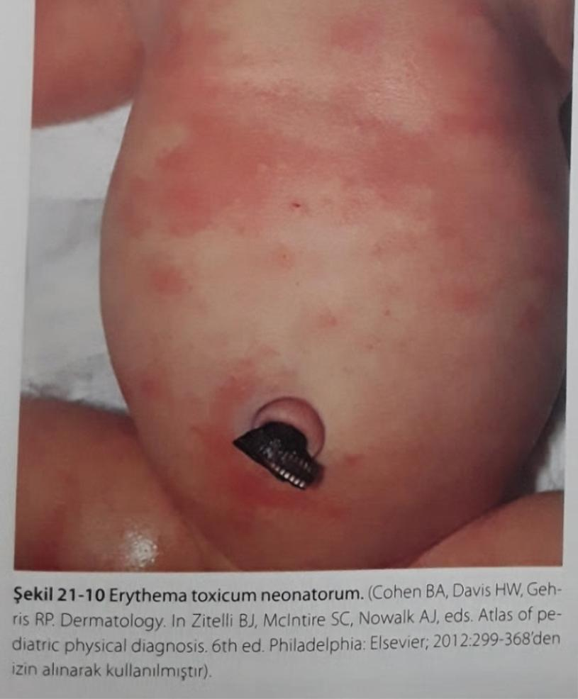
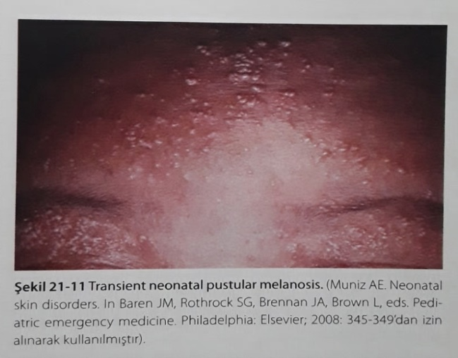
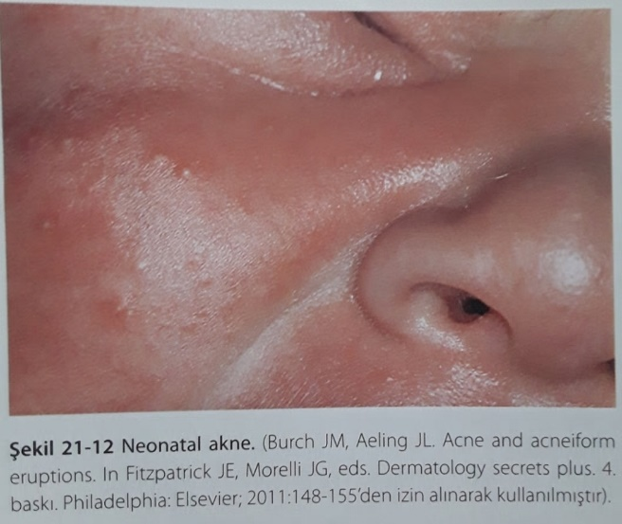
1. Eythema toxicum neonatorum (ETN),
3. Neonatal akne
2. Transient neonatal püstüler melanozis (TNPM),
-Benign bir deri lezyonu
-Eritematöz zeminde, hızla püstüle ilerleyen, multipl eritematöz makul ve papüller
-5 ile 7 gün içinde gerileyip kaybolurlar.
-benign deri lezyonu
-non-eritematöz zeminde, küçük yüzeyel beyaz püstüller >etrafları kabukla çevrili eritematöz maküller>hiperpigmente maküller
-alın, yanaklar ve üst göğüs bölgesinde
-multipl papül ve püstüller
-4 ile 6 ay içerisinde, skar oluşturmadan, spontan geriler
Notes:
1. Eythema toxicum neonatorum (ETN), Benign bir deri lezyonudur . Eritematöz zeminde, hızla püstüle ilerleyen, multipl eritematöz makul ve papüllerle karakterizedir.
Lezyonlar, avuç içi ve ayak tabanı hariç, gövde ve proksimal ekstremitelerde dağınık halde bulunurlar. Tipik olarak yaşamın ilk 24 ile 48. saatleri arasında ortaya çıkar
ve 5 ile 7 gün içinde gerileyip. kaybolurlar.
2. Transient neonatal püstüler melanozis (TNPM),
benign deri lezyonu. TNPM, farklı evrelerde ortaya çıkan üç değişik lezyon ile karakterizedir. İlk önce, non-eritematöz zeminde, küçük yüzeyel beyaz püstüller ortaya çıkar ve doğumda mevcut olabilirler. Bu püstüller daha sonra tepelerinden açılarak haftalar-aylar boyunca kalabilen iyi sınırlı etrafları kabukla çevrili eritematöz maküller oluştururlar. Son olarak, hiperpigmente maküller gelişir ve haftalar-aylar içerisinde yavaş yavaş solarlar.
3. Neonatal akne
Yenidoğanda, primer olarak alın, yanaklar ve üst göğüs bölgesinde dağılmış, multipl papül ve püstüller bulunur. genellikle yaşamın 2 veya 3. haftalarında başlar. Olguların çoğunda bu lezyonlar, 4 ile 6 ay içerisinde, skar oluşturmadan, spontan geriledikleri için ek tedavi gerektirmezler.

Slide 36
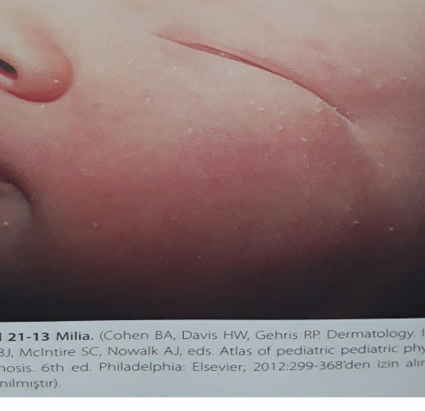
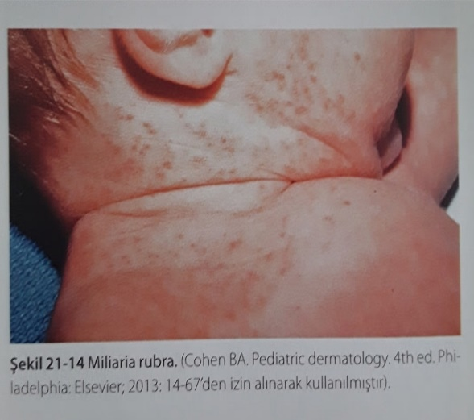
4. Milia
5. Miliaria
-Benign deri lezyonları
-Olup burun ile yanaklara yayılmış beyaz toplu iğne başı püstüller
-Ebeveynler, skar dokusuna yol açabileceği için bu lezyonları
sıkmamaları konusunda eğitilmeli
-Ilıman iklimlerdeki yenidoğanı
-Miliaria rubra ya da "sıcak döküntüsü" ya da "isilik«
-Yüze, üst gövdeye ve boyun kıvrımlarına yayılan eritematöz papül ve püstül grupları
Notes:
5. Milia
Benign deri lezyonları olup burun ile yanaklara yayılmış beyaz toplu iğne başı püstüllerdir
Bu lezyonlar da yaşamın ilk birkaç haftasında tedavisiz düzelirler. Ebeveynler, skar dokusuna yol açabileceği için bu lezyonları
sıkmamaları konusunda eğitilmelidir.
Miliaria
Özellikle ılıman iklimlerdeki yenidoğanın sıktır. Keratin ile tıkanmış ekrin ter kanalları altında ter birikimi oluşur. En sık görülen şekli miliaria rubra ya da "sıcak döküntüsü" ya da "isilik"dir. Tıkanıklık sonucu ter dermise sızıp lokalize enflamatuvar yanıt oluşturduğunda, yüze, üst gövdeye ve boyun kıvrımlarına yayılan eritematöz papül ve püstül grupları oluşur.
Miliaria, kendi-kendini-sınırlayan ve tedavi gerektirmeyen döküntüdür. Bebek serin bir yere alındığında lezyonlar genellikle hızla düzelir. Ebeveynler, hafif, bol kıyafet ve serin su banyosu gibi terlemeyi azaltıcı önlem alma konusunda bilgilendirilmelidir.

Slide 37
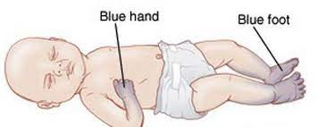
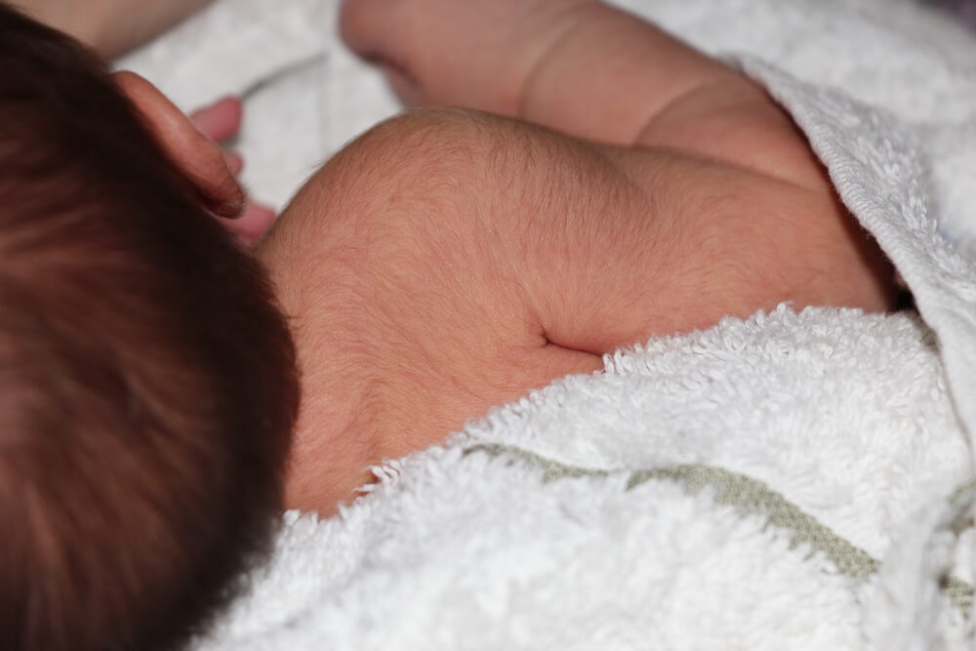
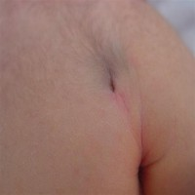
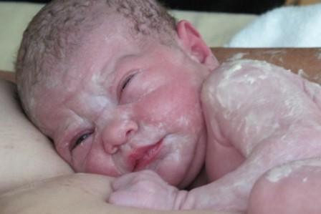
Akrosiyanoz
Lanugo tüyleri
Omurganın lumbosakral bölgesinin üzerinde bölgesel kıllanma
Verniks kazeoza
Notes:
Akrosiyanoz, zamanında doğmuş sağlıklı bebeklerde yaşamın ilk günlerinde görülebilir.
Lanugo tüyleri deriyi kaplar, normal doğum zamanına kadar kaybolur.
Omurganın lumbosakral bölgesinin üzerinde bölgesel kıllanma olması spinal kord kapanma defekti olduğuna işaret eder.
Verniks kazeoza, prematüre bebeklerde tüm deriyi kaplayan yumuşak, beyaz, kremsi katmandır, normal doğum zamanına kadar kaybolur. Normal zamanından sonra (postterm) doğan bebeklerde sıklıkla deride soyulmalar ve parşömen kağıdı benzeri deri görünümü vardır.

Slide 38
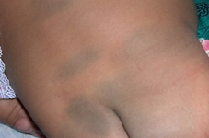
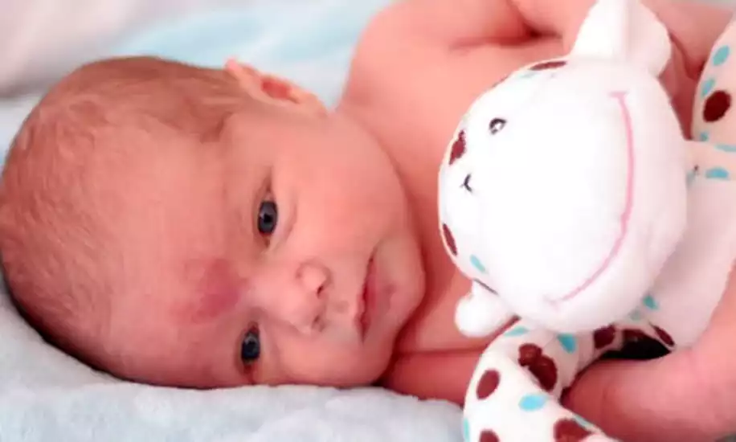
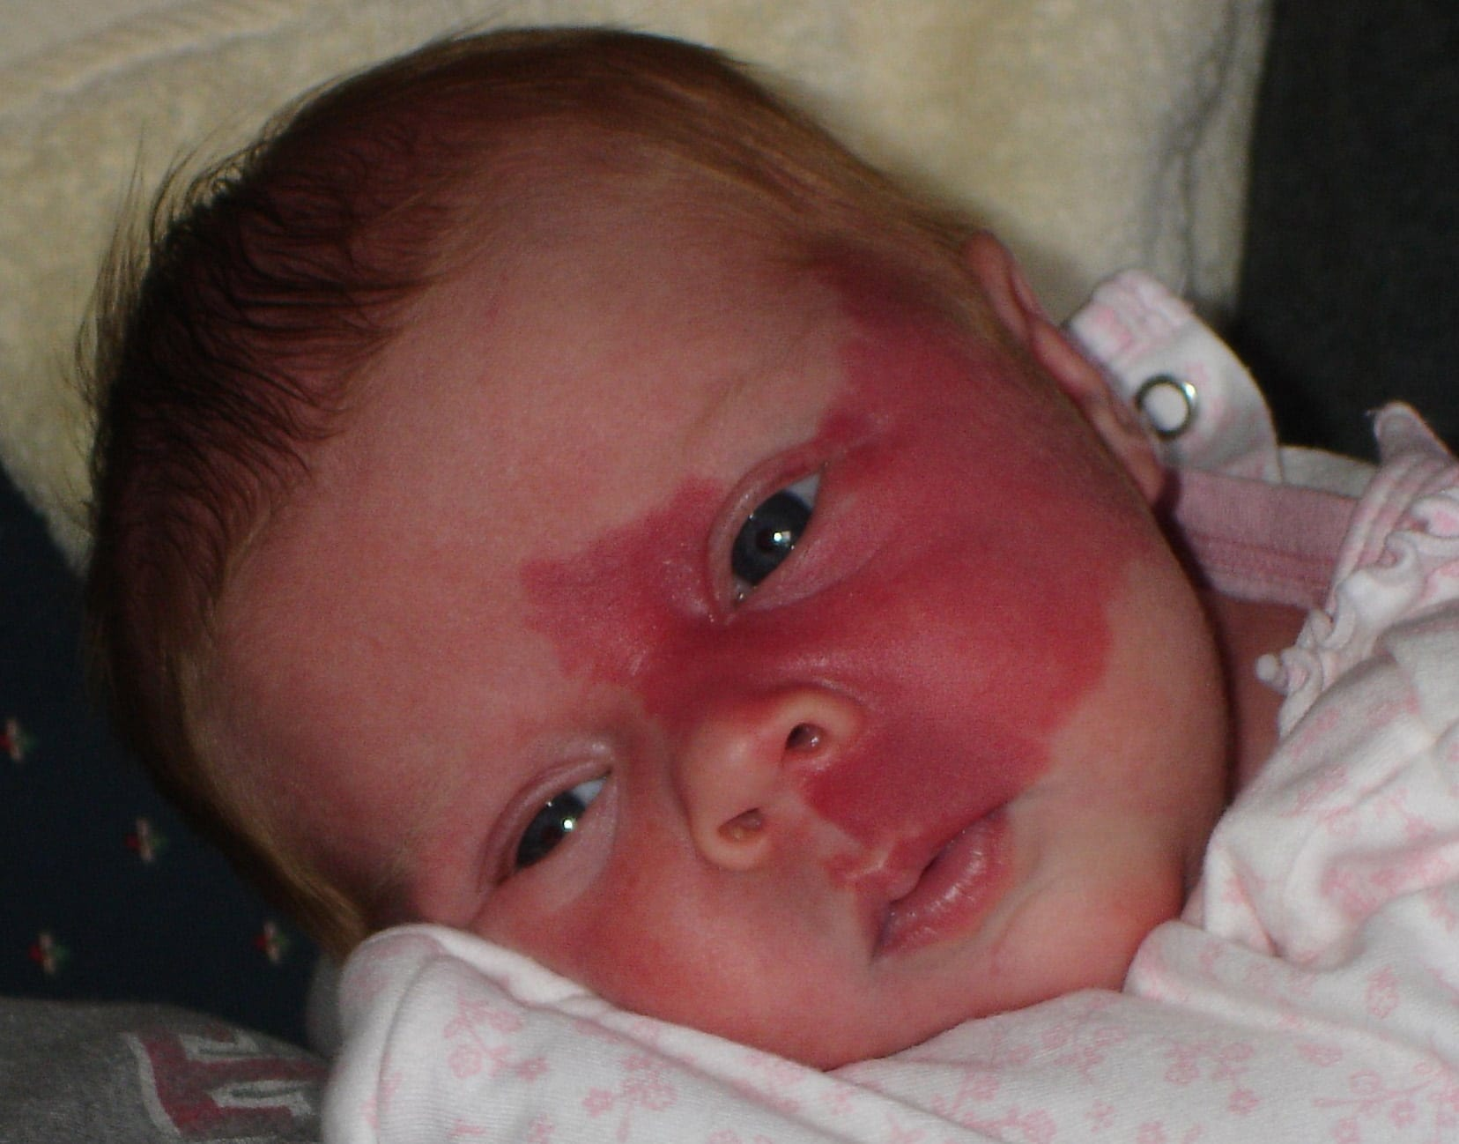
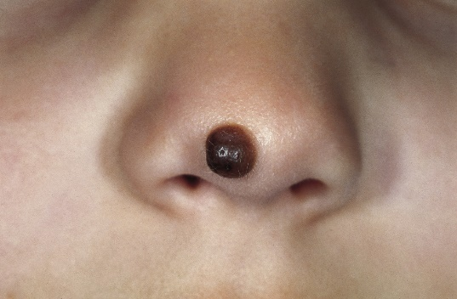
Mongol lekeleri
Nevüs simpleks (salmon lekesi)
Nevüs flammeus (şarap kırmızısı nevres)
Konjenital melanositik nevüs
Notes:
Mongol lekeleri, sırt ve kalçalardaki deride geçici, koyu maviden siyaha kadar pigmente makullerdir; Afrikalı , Amerikalı, Hintli ve Asyalı bebeklerin %90'ında görülür.
Nevüs simpleks (salmon lekesi), denilen pembe makuler hemangiomlar sık görülür, genellikle geçicidir ve ense, göz kapakları ve alında görülür.
Nevüs flammeus (şarap kırmızısı nevres) yüzde görülür . ve Sturge-Weber Sendromu açısından değerlendirilmelidir.
Konjenital melanositik nevüs çeşitli boyutlarda pigmente lezyonlardır, yenidoğanların %1'inde görülür.

Slide 39
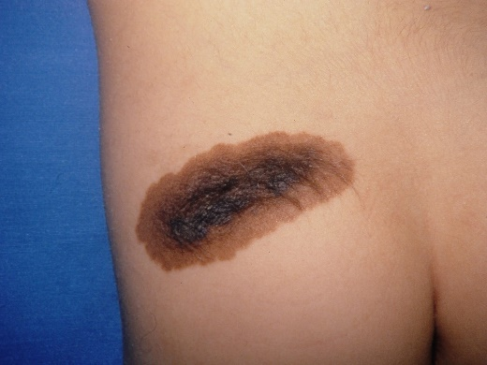
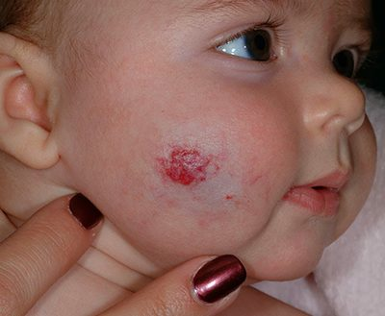
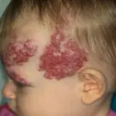
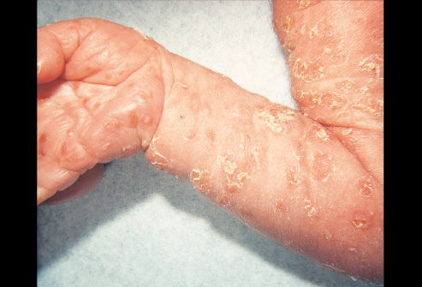
Dev pigmente nevüs
Kapiller hemanjiomlar
Kavernöz hemanjiomlar
Püstüler melanozis
Notes:
Dev pigmente nevüs sık görülmez , malign potansiyele sahiptir.Kapiller hemanjiomlar deriden kabarık , kırmızı lezyonlardır. kavernöz hemanjiomlar ise daha derin yerleşimli, mavi renkli kitle lezyonlarıdır. Her iki lezyonundaa büyüklüğü doğumdan sonra artar, daha sonra çocuk 1-4 yaşına geldiğinde küçülerek kaybolur. Eğer büyüme olursa, bu hemanajiomlar " yüksek debili kalp yetmezliğine ve trombositleri tuzak gibi tutarak kanamaya neden olabilirler. Püstüler melanozis Afrikalı Amerikalı yenidoğanlarda daha sık görülür, doğumda görülebilir, pigmente kahverengi makuler bir zemin üzerinde küçük, kuru veziküllerden oluşur. benign lezyonlardır fakat bazı ciddi hastalıklara benzerlik gösterirler, örneğin yaygın herpes simpleks enfeksiyonunda görülen veziküler döküntüler ve S. aerius 'un neden olduğu impetigoda görülen büllöz erüpsiyonlar benzerlik gösterebilir.

Slide 40
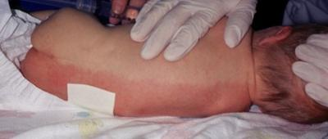
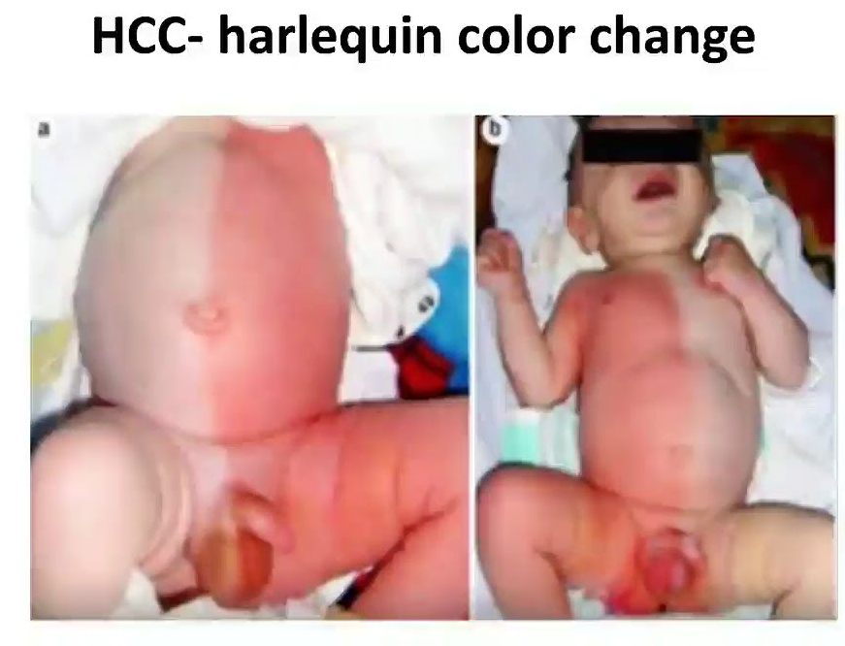
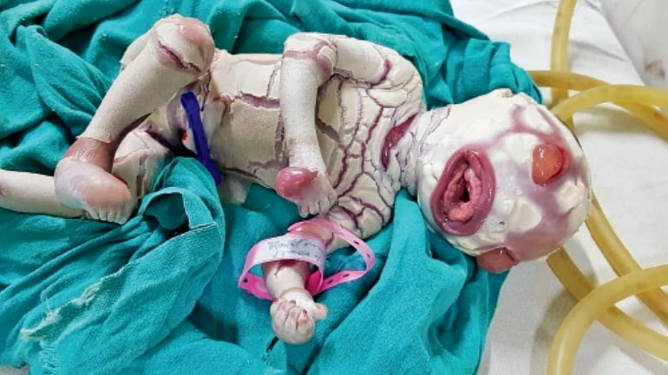
HARLEQUİN RENK DEĞİŞİKLİĞİ (PALYAÇO RENGİ):
Vertex-simfizis pubis hattının tam ortasından geçen bir sınırla vücudun yarısı hiperemiye bağlı pembe, diğer yarısı soluk görülür.
Zararsız ve geçicidir.
Özellikle prematüre veya DDA bebeklerde görülür.
En çok 3-4. günlerde görülür, 3. haftadan sonra kaybolur.
Harlequin baby OR geçen ağır bir iktiyoz çeşididir, karıştırılmamalıdır.(patolojiktir)

Slide 41
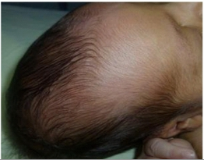
KAFA MUAYENESİ
Normal yenidoğanın baş çevresi 33-37 cm’dir.
Fontaneller muayene edilir.
Kafa şekli uzamış ya da asimetrik olabilir.
Birkaç günde normale döner
Molding
Notes:
Buna molding (şekil verme) denir (Resim 1.1)

Slide 42
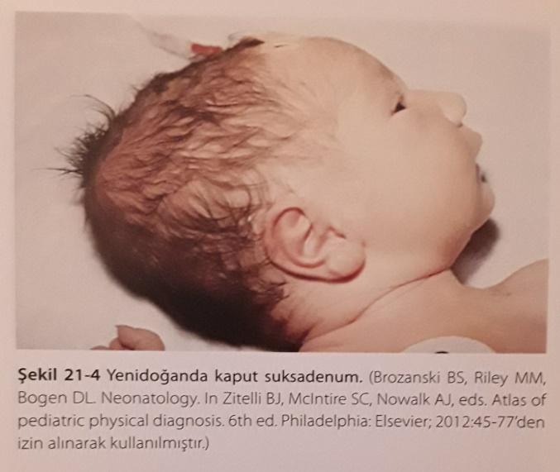
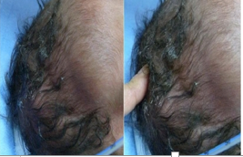
Overriding (Üstüste binme)
Kaput suksadenum
Notes:
Overriding” (Üstüste binme): Kafa kemiklerinin birbiri üzerine hafifçe binmesidir. Elle dokunarak daha kolay anlaşılabilir. Normal doğumlarda daha sıktır, kendiliğinden düzelir.
Kaput suksadenum: Başın önde gelen kısmına uygulanan basınca bağlı olarak ciltte oluşan ödemdir. Kafa derisi ve derialtı dokularında zedelenme söz konusudur .
sütür hatlarını geçebilmesi Periostla ilişkili olmadığından ve sefal hematomdan ayırıcı tanıda önemlidir. yumuşaktır. Üzerine bastırılınca oluşan gode birkaç saat kalabilir Doğumdan sonra küçülmeye başlar.

Slide 43
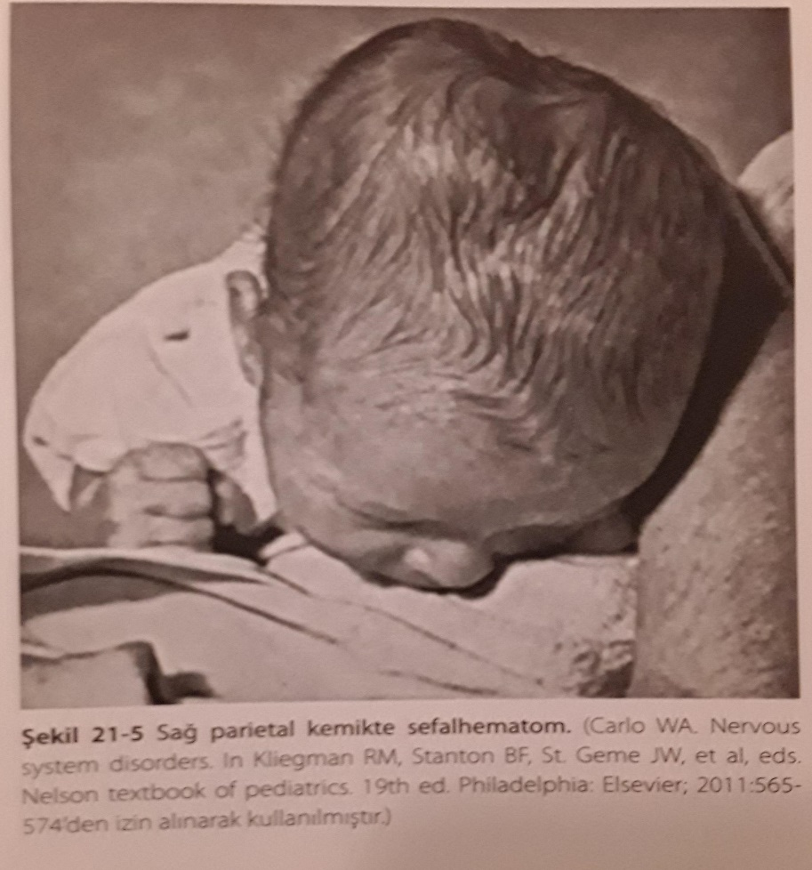
SEFAL HEMATOM
Periost (kemik zarı) ile kafa kemikleri arasına kan toplanmasıdır.
Sütürları geçmez .
2. günde ortaya çıkar, tek veya iki taraflı olabilir,az bir kısmında kafa kemiklerinde çökme kırığı olabilir.
Sefal hematom düşünülen bebeklerin deneyimli bir doktor tarafından muayenesinin yapılması ve 2yönlü kafa grafisinin çekilmesi gerekir.
Notes:
Sefal hematom : Periost (kemik zarı) ile kafa kemikleri arasına kan toplanmasıdır. sütürları geçmez . 2. günde ortaya çıkar, tek veya iki taraflı olabilir, Az bir kısmında kafa kemiklerinde çökme kırığı olabilir. Sefal hematom düşünülen bebeklerin deneyimli bir doktor tarafından (özellikle nörolojik açıdan)
muayenesinin yapılması ve 2 yönlü kafa grafisinin çekilmesi gerekir. Eğer bu değerlendirmeler normalse bebeğin ailesine bunun normal
doğumlarda olabileceği ve 2-3 haftada kaybolabileceği veya bazen daha yavaş düzelebileceği anlatılmalıdır.
Sefal hematoma ponksiyon yapılmaz . Tüm doku kanamalarda olduğu gibi sarılık riskini arttırabileceği unutulmamalıdır.

Slide 44
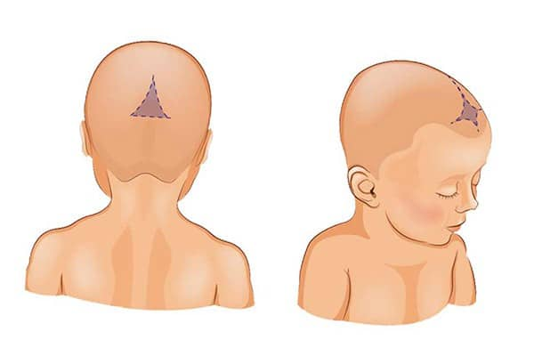
FONTANELLER
Ön fontanel (bıngıldak)
Arka fontanel
Geniş fontaneller, hidrosefali, hipotiroidi, rikets ve diğer bazı bulgusu olabilir.
Fontaneller dışında yumuşak alanlara kraniyotabes denir.
Notes:
Ön fontanel (bıngıldak) : bebek sakinken değerlendirilmelidir. Normalde düz ve 2-3cm genişlikte, 3-4cm uzunluktadır, 9-24 ayda (ortalama 1 yaş) kapanır. Üç aydan önce kapanması patolojiktir. Kabarık olması artmış kafa içi basıncı , deprese/basık olması dehidratasyon göstergesi olabilir. Aileye bu konularda bilgi verilmelidir.
Arka fontanel : 1-2 cm kadardır, doğumda kapalı olabilir veya 6-8 haftada kapanır. * Sütür aralıklarının uzaklığını anlamak için sütürler palpe edilmeli, erken birleşme (prematür füzyon) veya kraniyal sinostoz olup olmadığı değerlendirilmelidir. * Ön ve arka fontaneller yumuşak olmalı ve dışarı doğru kabarık olmamalıdır, * Ön fontanel arka fontanelden daha büyüktür.
* Geniş fontaneller, hidrosefali, hipotiroidi, rikets ve diğer bazı bulgusu olabilir. * Fontaneller dışında yumuşak alanlara kraniyotabes denir; bu lezyonlar bir pin-pon topuna benzer bir palpasyon hissi verir. Bu bulgu anne karnında basıya uğrama sonucu görülebilir. * Kafa, travma ve diğer nedenlerden kaynaklanan kesiler yönünden dikkatlice muayene edilmelidir; bu alanlarda apseler gelişebilir.

Slide 45
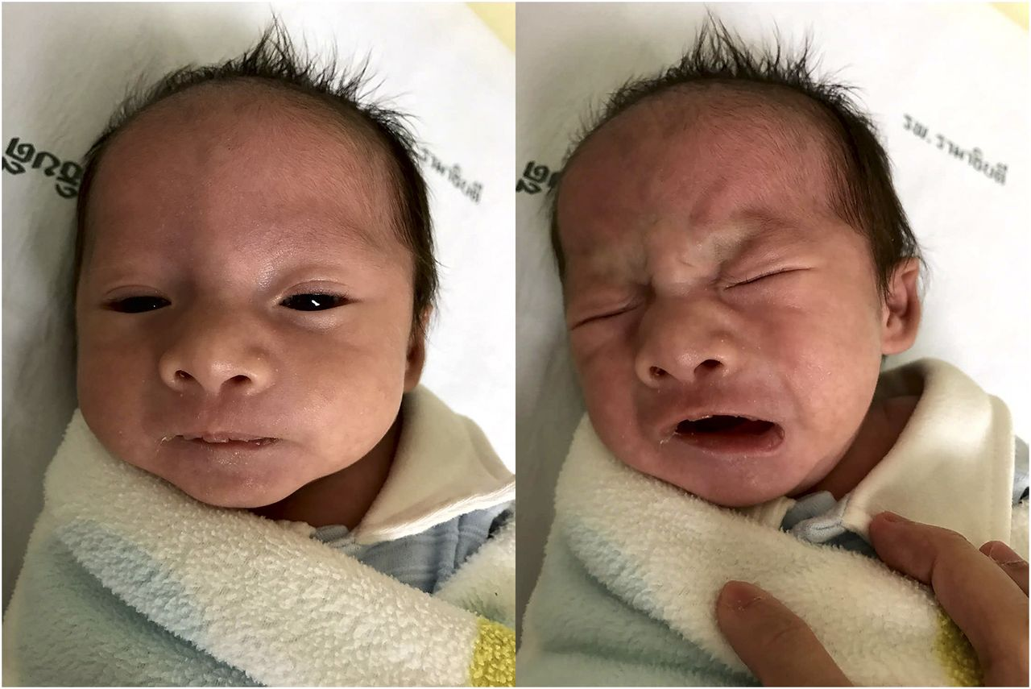
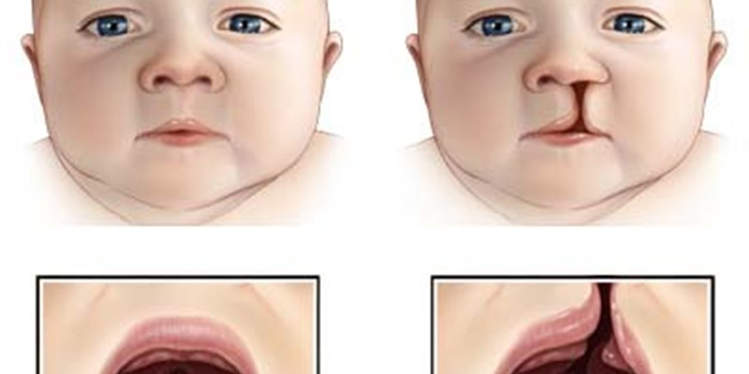
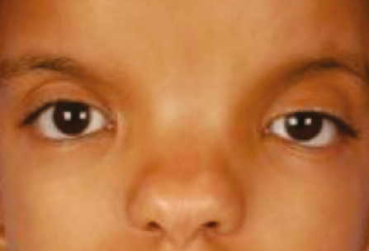
YÜZ
Epikantal katlantılar
Hipertelorizm
Düşük yerleşimli kulaklar
Uzun filtrum
Yarık damak dudak
Preaurikular çıkıntılar ve çukurluklar
Fasiyal asimetri
Kafada eğiklik
Notes:
YÜZ
Dismorfik bulgular yönünden inspeksiyonla muayene edilmelidir
Epikantal katlantılar, Hipertelorizm,Preaurikular çıkıntılar ve çukurluklar,Düşük yerleşimli kulaklar,Uzun filtrum
Yarık damak dudak ; olup olmadığına bakılmalıdır. Fasiyal asimetri yedinci sinir felcine bağlı olarak görülebilir;
kafada eğiklik tortikollisten kaynaklanabilir.

Slide 46
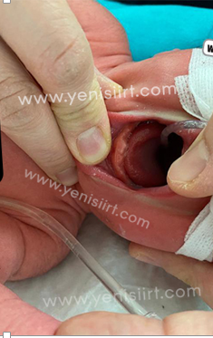
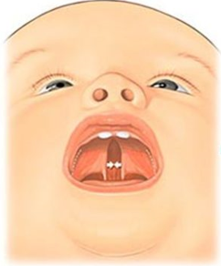
AĞIZ
• Natal diş
• Yumuşak veya sert damakta ve uvulada yarıklar,
• Mikrognati
Notes:
Natal diş ( YD da çıkan diş; çoğu zaman normal , Pierre Robin send..? )
• Yumuşak veya sert damakta ve uvulada yarıklar,
• Mikrognati (küçük çene ; trizomi 13,progeria,fetal alkol send.)
olup olmadığını anlamak için inspekte edilmeli.

Slide 47
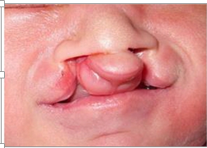
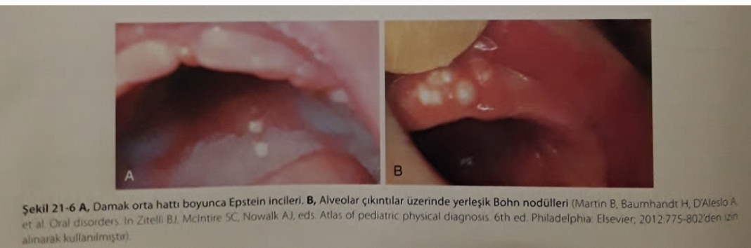
Bütünlüğünden ve submukozal yarıklar olmadığından
emin olmak için damak palpe edilmelidir.
Bohn nodülleri, Epstein incileri
Notes:
Ağız, anomaliler açısından hem inspekte hem de palpe edilmelidir.
Diş etlerinde Bohn nodülleri sert damakta Epstein incileri (küçük beyaz retansiyon kistleri)bulunabilir, birkaç ay içerisinde gerilerler

Slide 48




KULAK BURUN BOĞAZ
Kulaklar, pozisyon ve görünüm açısından değerlendirilmelidir.
Malpozisyon, rotasyon ve az gelişmiş kulaklar,
altta yatan tıbbi sorunların bulgusu olabilir.
Notes:
Kulaklar, pozisyon ve görünüm açısından değerlendirilmelidir.
Malpozisyon, rotasyon ve az gelişmiş kulaklar, altta yatan tıbbi sorunların bulgusu olabilir.
Dış kulak yolu, açıklık yönünden inspekte edilmelidir.
Timpanik membranın görülmesi, kanalın küçük olması ve timpanik zarı örten verniks varlığı nedeni ile zordur.
Ani sesle irkilme ve göz kırpmasının gözlenmesi ile işitme değerlendirilebilir.

Slide 49

Burun deliklerinin açık olduğu doğrulanmalıdır.
Tıkalı burun delikleri, koanal atrezi gibi anatomik sorunlara bağlı olabilir
Notes:
Burun deliklerinin açık olduğu doğrulanmalıdır. Tıkalı burun delikleri, koanal atrezi gibi anatomik sorunlara bağlı olabilir,
ince bir feeding tüp ya da aspirasyon tüpü geçirilmeye çalışılarak her bir burun deliğinin açık olup olmadığı kontrol edilebilir.

Slide 50
GÖZ MUAYENESİ
-Bebeği loş bir odada dik olarak kucakta tutarken yavaşça
sağa sola çevirerek gözlerini açmasını sağlayabilir.
-Gözler, özellikle dik pozisyonda kendiliğinden açık olmalıdır.
-Şaşılık, ambliyopi, konjenital katarakt, glokom,
retinoblastom ve prematür retinopatisi
-Aralık , simetri, normal ekstraoküler hareketler
-Kolobom, megalokornea ve mikroftalmi diğer malformasyonları veya intrauterin enfeksiyonları düşündürür.
-Işığa pupiller yanıt gebeliğin 28. haftasında alınır.
Notes:
* Bebeği loş bir odada dik olarak kucakta tutarken yavaşça sağa sola çevirerek gözlerini açmasını sağlayabilir. * Gözler, özellikle dik pozisyonda kendiliğinden açık olmalıdır.
* Bebekler; şaşılık, ambliyopi, konjenital katarakt, glokom, retinoblastom ve prematür retinopatisi açısından değerlendirilmelidir.* Aralık , simetri, normal ekstraoküler hareketler yönünden inspekte edilmelidir. * Gözlerin intermitan şaşılaşması, yaşamın ilk aylarında normal bir bulgudur. * Kolobom, megalokornea ve mikroftalmi diğer malformasyonları veya intrauterin enfeksiyonları düşündürür. * Konjenital ve retinal kanamalar sıktır ve genellikle önemsizdir. * Işığa pupiller yanıt gebeliğin 28. haftasında alınır.( yani YD 1. günden itibaren olmalı)

Slide 51

Notes:
Pupiller: simetri ve kırmızı refle varlığı yönünden değerlendirmelidir.

Slide 52

Beyaz refle; ( lökokori ) nedenleri:
Retinoblastoma
Katarakt
Retina dekolmanı
Ağır korioretinit
Prematüre retinopatisi
Persistan hiperplastik primer vitreus
Çapı 1 cm'den büyük ve
bulanık bir kornea :
konjenital glokom,
Uveal yol disgenezisi
Depo hastalıkları

Slide 53

Konjenital nazal lakrimal kanal tıkanıklığı doğumdan hemen sonra bulunabilir.
Persistan gözyaşı ve kirpiklerde çapak birikimi

Slide 54
GÖĞÜS – BOYUN MUAYENESİ
İnspeksiyon:
Bebek pembe görünümde olmalıdır.
Nabız oksimetresi ile oksijen saturasyonu ölçülmelidir.
Dakikada 60 kez solunum
Periyodik solunum normaldir.
Notes:
Öyküde Özellikle Fetal USG ile görülen göğüs anomalileri sorgulanır , özellikle konjenital diafragma hernisi .
Bebeğin beslenmesi ve solunumunun normal olup olmadığı sorgulanmalıdır.
Bebek pembe görünümünde olmalıdır. Çoğu yenidoğanın ilk birkaç gün el ve ayaklarının dolaşım sıkıntısı olabilir,
bu nedenle el ve ayakları mor görünebilir. Böyle durumlarda siyanozu saptamak zordur ve bebeğin rengiyle ilgili herhangi bir şüphe varsa, nabız oksimetresi ile oksijen saturasyonu ölçülmelidir.
Bebekler, oldukça düzenli olarak dakikada 60 kez solunum yapar. Belirli periyodlarla, 10 saniyeden uzun olmayan kısa solunum duraklamasını takiben hızlı nefes alıp vermenin olduğu periyodik solunum normaldir.

Slide 55


Taşipne : >60 / dk
Taşipne, burun kanadı açılması , hırıltı , retraksiyonlar(interkostal ve sternal çekilmeler)
Taşipne olmaksızın hırıltı
Neonatal jinekomasti , sütümsü akıntı
Ödem ve boyunda yelelenme
Fazla meme başı
Notes:
Taşipne : soluma hızı 60 solunum/ dakika üzerinde olması . respiratuvar distres bulguları:taşipne, burun kanadı açılması , hırıltı , retraksiyonlar
(interkostal ve sternal çekilmeler) Taşipne olmaksızın hırıltı : yaşamın ilk saatlerinde bulunabilir. ( fetal akciğer sıvısının akciğerlerden temizlenmesine bağlı olarak )Neonatal jinekomasti , sütümsü akıntı maternal östrojen etkiyle olabilirErkek ve kız bebeklerde) Ödem ve boyunda yelelenme Turner Sendromu'nu akla getirir. Fazla meme başı : renal anomalilerle ilişkili olabilir.

Slide 56

Boyun anomalileri : orta hat defektleri ve tiroglossal kanal kistleri veya guatrdan kaynaklanan kitleler, brankial yarıklardan kaynaklanan lateral boyun kitleleri (veya sinüsler),Boyunda Kistik higromalar ve hemanjiomlar.
Neonatal tortikollis : Sternokleidomastoid kasının üzerinde fibröz tümör, Arnold-Chiari malformasyonu ve servikal omurga lezyonları.
Notes:
Boyun anomalileri : orta hat defektleri ve tiroglossal kanal kistleri veya guatrdan kaynaklanan kitleler, brankial yarıklardan kaynaklanan lateral boyun kitleleri (veya sinüsler),Boyunda Kistik higromalar ve hemanjiomlar görülebilir. Neonatal tortikollis : Sternokleidomastoid kasının üzerinde fibröz tümöre bağlı kısalık kafada eğriliğe ve yüzde asimetriye (neonatal tortikollis) neden olur. Arnold-Chiari malformasyonuve servikal omurga lezyonları da tortikollise neden olabilir.

Slide 57
Palpasyon:
Klavikula kırığı : Asimetrik Moro yanıtı, Krepitasyon ve palpasyon ile hassasiyet
Omuz distozisi olan bebekler, doğum sırasında klavikula fraktür riski ile karşı karşıyadır.
Notes:
Göğüs – boyun Palpasyon :
Klavikula kırığı : Asimetrik Moro yanıtı, krepitasyon ve palpasyon ile hassasiyet klavikula kırığı bulgusu olabilir.
(Klavikulalar, yüzey düzgünlüğü ve simetri açısından palpe edilmelidir.)
Omuz distozisi olan bebekler, doğum sırasında klavikula fraktür riski ile
karşı karşıyadır.

Slide 58
Oskultasyon:
Trakeal ve bronşial sesler>>>sternumun üzerinde
Solunum sesleri>>>veziküller
Orta hatta yakın dinlenirken, bronşial ve trakeal hava akımı sesleri işitilebilir.
Solunum sesleri hem ön hem de arkadan toraksın üst, orta ve alt bölgeleri yanısıra orta aksiller hattan simetrik olarak dinlenmelidir.
Notes:
* Trakeal ve bronşial sesler, sternumun üzerinde duyulur.
* Solunum sesleri veziküller olmalıdır. Yumuşak düşük frekanslı ve hışıltı özelliğinde olmalıdır .
Orta hatta yakın dinlenirken, bronşial ve trakeal hava akımı sesleri işitilebilir.

Slide 59
Raller >>>yaşamın ilk 1 -2 saatinde normal
Persistan hırıltı veya retraksiyonlar>>> respiratuvar distres bulgusu
Göğüs kafesinin bir tarafında solunum seslerinin azalması veya duyulmaması >>> pnömotoraks, akciğerlerin kollapsı, pelvral efüzyon ve diafragma hernisi
Kalp sesleri tansiyon pnömotoraks ve diafragma hernisinde karşı tarafa doğru yer değiştirir.
Göğüs oskültasyonunda bağırsak seslerinin duyulması (ve skafoid (içe doğru çökmüş) karın) diafragma hernisini düşündürür.
Notes:
* Raller yaşamın ilk 1 -2 saatinden sonra duyulmamalıdır. * Persistan hırıltı veya retraksiyonlar, respiratuvar distres bulgusudur ve ileri değerlendirme gerektirir.
* Daha sonra oskültasyon ile solunum seslerinin kalitesi ve ek sesler değerlendirilmelidir. * Göğüs kafesinin bir tarafında solunum seslerinin azalması veya duyulmaması : pnömotoraks, akciğerlerin kollapsı, pelvral efüzyon ve diafragma hernisine işaret eder. * Kalp sesleri tansiyon pnömotoraks ve diafragma hernisinde karşı tarafa doğru yer değiştirir, kollaps durumdaki akciğerlere doğru yaklaşır. * Boyun veya göğüs duvarında subkutan amfizem pnömotoraks veya pnömomediastinumu akla getirirken, * Göğüs oskültasyonunda bağırsak seslerinin duyulması (ve skafoid (içe doğru çökmüş) karın) diafragma hernisini düşündürür.

Slide 60
Akciğer grafisinde çok ince lober pnömoni>>> solunum sesleri normal, solunum hızının artması , çekilmeler ve iyi beslenmeme
Patolojik akciğer bulguları olan bebeklerde oksijen saturasyonu ölçülmeli , oksijen saturasyonu %95 ın altında olanlara oksijen ve medikal tedavi verilmelidir.
Notes:
Akciğer grafisinde çok ince lober pnömonisi görülen bebekler solunum sesleri oskultasyonunda normal duyulabilir.
Ancak bu bebeklerde solunum hızının artması , çekilmeler ve
iyi beslenmeme gibi diğer bulgular görülür.
Patolojik akciğer bulguları olan bebeklerde oksijen saturasyonu ölçülmeli , oksijen saturasyonu %95 ın altında olanlara oksijen ve medikal tedavi verilmelidir.

Slide 61

KARDİOVASKÜLER SİSTEM
Siyanoz>>>yaklaşık 5-10 dakika
Gerekirse bu bebekler nabız oksimetresi ile izlenmeli
Doğumsal ağır kalp hastalıklarının erken tanımlanması için yenidoğan bebeklerin hastaneden taburcu olmadan önce en az bir kez nabız oksimetresi ile oksijen saturasyonlarının bakılması önerilmektedir.
Notes:
SİYANOZ
Doğumdan hemen sonra yenidoğan bebeklerde belirlenen siyanoz
yaklaşık 5-10 dakikada düzelir .Gerekirse bu bebekler nabız oksimetresi ile izlenmelidir.
Son yıllarda doğumsal ağır kalp hastalıklarının erken tanımlanması için yenidoğan bebeklerin hastaneden taburcu olmadan önce
en az bir kez nabız oksimetresi ile oksijen saturasyonlarının bakılması önerilmektedir.

Slide 62

Oskültasyondan önce kapiller dolum gözlenmeli ve kalbin maksimal tepe atımı noktası palpe edilmelidir.
Kalbin oskültasyonu>>>sol sternal kenar boyunca
S1 ve S2 açıkça ve düzenli olarak duyulmalı
Kalbin pozisyonu>>> daha orta hatta
Notes:
* Kalbin oskültasyonu en iyi sol sternal kenar boyunca yapılır; * Birinci ve ikinci kalp sesleri açıkça ve düzenli olarak duyulmalıdır.
* Kalbin pozisyonu, bebeklerde daha büyük çocuklara göre daha orta hattadır

Slide 63
S1 normaldir ancak S2’de çiftleşme olmayabilir.
Kaba, pansistolik, lll/IV ya da daha şiddetli üfürümler ile
anormal ikinci kalp sesinin eşlik ettiği üfürümler!!!
Yenidoğanda kalp atımı>>> 120-160/dk
Uyku sırasında>>> 85-90/dk olabilir.
Notes:
. * Yaşamın ilk gününde birinci kalp sesi normaldir,
buna karşın ikinci kalp sesinde çiftleşme olmayabilir. * Üfürümler, yaşamın ilk 24 saatinde sıktır. * Kaba, pansistolik, lll/IV ya da daha şiddetli üfürümler ile anormal ikinci kalp sesinin eşlik ettiği üfürümler ileri değerlendirme gerektirir.
Yenidoğanda kalp atımı 120-160/dk arasındadır.
Bazı bebeklerde uyku sırasında 85-90/dk olabilir.

Slide 64
Kalp tepe atımı <100 veya >160/dk olması !!!
4 ekstremitede nabızlar palpe edilmelidir.
Üfürümü ve kalp yetmezliği >>> 4 ekstremite kan basıncı ölçümü
Femoral nabızların olmayışı ya da asimetrisi , üst ve alt ekstremitelerde kan basıncı farkı >10 - 20 mmHg >>> aort koarktasyonu
Notes:
Kalp tepe atımının <100 veya >160/dk olması veya ritim bozukluğu şüphesinde tetkik ve tedaviye yönlendirilmelidir. üst ve alt ekstremitelerde (brakial ve femoral arterler üzerinde) nabızlar palpe edilmelidir. üfürümü ve kalp yetmezliği olan tüm bebeklerde üst ve alt ekstremitelerden kan basıncı ölçülmelidir.
Üst ve alt ekstremitelerde ölçülen kan basınçları arasında 10 - 20 mmHg ' dan daha fazla bir fark olması aort koarktasyonunu düşündürür.
Femoral nabızlar yeterli perfüzyonu değerlendirmek için palpe edilmelidir.
Femoral nabızların olmayışı ya da asimetrisi aort koarktasyonuna işaret edebilir.

Slide 65


EKSTREMİTELER
Kol ve bacaklar>>> hafif fleksiyonda ve göğüse yakın
Eller >>> sıkıca kapalı ve güçlü yakalama refleksi nedeniyle açmak zor
Hiç açılamaması>>> patolojiktir
Tüm ekstremitelerin fazla parmak, yapısal bir anomali, döküntü, ödem ve siyanoz açısından değerlendirilmesi
Notes:
Normalde yenidoğan kol ve bacaklarını, anne karnındaki pozisyonuna benzer şekilde, hafif fleksiyonda (kıvrılmış) ve göğüse yakın tutar.
Eller genellikle sıkıca kapalıdır ve güçlü yakalama refleksi nedeniyle açmak zor olabilir. Ancak hiç açılamaması patolojiktir.
Eller, ayaklar ve parmakları dahil tüm ekstremitelerinin fazla parmak, yapısal bir anomali, döküntü, ödem ve siyanoz varlığı gibi açılardan dikkatle
değerlendirilmesi önemlidir .

Slide 66
KARIN MUAYENESİ
İnspeksiyon
Yumuşak, simetrik ve hafifçe şişkin
Skafoid ya da distandü abdomen>>> ileri araştırma.
Diastasis recti veya umblical herni >>>spontan düzelme, takip
Umbilikal kord>>> kuru ve klemplenmiş
Umbilikusu çevreleyen deride kızarıklık ya da kötü kokulu akıntı >>>omfalit
Göbek bağı genellikle 7-14 günde düşer .
Notes:
* Yenidoğanda abdomen yumuşak, simetrik ve hafifçe şişkindir. * Skafoid ya da distandü abdomen ileri araştırma gerektirir.
* Diastasis recti veya umblical herni olabilir. * Her ikisi de spontan düzelme açısından yakın takip edilebilir.
* Büyük bir defekt yoksa umbilical hernilerin çoğu bir yıl içerisinde ve neredeyse tamamı beş yaşına dek düzelir
* Umbilikal kord kuru ve klemplenmiş olmalıdır.
* Umbilikusu çevreleyen deride kızarıklık ya da kötü kokulu akıntı omfalit (ya da umbilikusun enfeksiyonuna) işaret edebilir.
* Göbek bağı genellikle 7-14 günde düşer .

Slide 67
Oskültasyon
4 kadranda barsak sesleri işitilmeli
Palpasyon
karaciğer, dalak ve böbreklerin değerlendirilmesi
Karaciğer kenarı sağ kostal kenarın 1 ile 2 cm altında palpe edilebilir ve düzgün olmalidir.
Dalak ucu ele gelebilir.
Ek kitlelerin palpasyonu ileri değerlendirme gerektirir.
Notes:
Oskültasyon
4 kadranda barsak sesleri işitilmeli
Palpasyon
karaciğer, dalak ve böbreklerin değerlendirilmesi için palpe edilmelidir.
Karaciğer kenarı sağ kostal kenarın 1 ile 2 cm altında palpe edilebilir ve düzgün olmalidir.
Dalak ucu ele gelebilir.
Ek kitlelerin palpasyonu ileri değerlendirme gerektirir.

Slide 68
NÖROLOJİK MUAYENE
Yenidoğanın nörolojik muayenesinde :
• genel durum,
• tonus,
• postür ve
• primitif refleksler
Bebeğin uyanıklık tepkisellik düzeyi kayıt edilmeli
Notes:
NÖROLOJİK MUAYENE
Yenidoğanın nörolojik muayenesinde :
• genel durum,
• tonus,
• postür ve
• primitif reflekslere bakılır
Bebeğin uyanıklık tepkisellik düzeyi kayıt edilmelidir.

Slide 69
Tonus>>>yenidoğan istirahatteki postürü ve pasif hareketlere karşı direnci
Tonus gestasyonel yaş ile değişir. Full-term bebekte >>> ekstremitelerde kuvvetli fleksiyon ve hareketler simetrik
Hipotonik bebekler>>> gevşek, kolları fleksiyonda , elleri kulak hizasında
Hipertonik bebekler>>> spastisite ya da rijit hareketler
Notes:
Tonus:
yenidoğan istirahatteki postürü ve pasif hareketlere karşı direnci ile değerlendirilmelidir.
Tonus gestasyonel yaş ile değişir.
Full-term bebekte, ekstremitelerde kuvvetli fleksiyon ve simetrik hareket olmalıdır.
Hipotonik bebekler gevşek, kolları fleksiyonda , elleri kulak hizasında kurbağa pozisyonunda yatarlar.
Hipertonik bebeklerde spastisite ya da rijit hareketler olabilir.

Slide 70



YENİ DOĞAN BEBEKTE REFLEKSLER
Moro refleksi:
Adım atma:
Asimetrik tonik boyun refleksi:
Notes:
Tüm yenidoğanlarda gestasyon sırasında gelişen ve doğumda mevcut olan primitif refleksler adı verilen doğumsal refleksler bulunmalıdır. Hareketlerde asimetri, lokalize nörolojik bulgular ya da primitif reflekslerin olmayışı nörolojik hastalık göstergeleridir. Moro refleksi: Bebek sırt üstü yatırılır. Baş kısmı muayene edenin eli ile desteklenir. Bu destek birden bire çekilerek başın 10-15˚geriye düşmesi sağlanır. Bebek refleks olarak gövdesini öne ve kollarını her iki yana açar. Sonra da kapatır. Tek ya da iki taraflı alınamaması patolojiktir. Adım atma: Yenidoğan dik tutulurken hafifçe öne eğilip ayaklarının tabanı düz yüzeye değdirilirken yapılan ilerleme hareketidir. Asimetrik tonik boyun refleksi: Sırt üstü durumda çocuğun başı bir tarafa çevrildiğinde o taraftaki kol ve bacakta açılma, gerilme diğer tarafta çekilme olur.

Slide 71




Emme refleksi:
Arama refleksi:
Yakalama:
Babinski refleksi:
Notes:
Emme refleksi: Dudaklarına hafifçe dokunulduğunda emme hareketi oluşur. Postnatal 2-3 aylıktan sonra refleks değil, bilinçli bir çabaya dönüşür. Arama refleksi: 4. ayda kaybolmaya başlar. Yanağa dokunur dokunmaz ağzın uyarı tarafına çevrilmesi şeklinde bir reflekstir. Postnatal 4. ayda kaybolmaya başlar ancak uykuda iken 1 yıla kadar sürebilir. Yakalama: Başlangıçta çok güçlüdür. Zamanla bu gücü kaybolur. Avuç içi ve ayak tabanı sıvazlandığında parmaklarını içe büküp tutma hareketi yapar. Ellerde 2. aya kadar ayaklarda ise daha uzun sürer. Genelde 6-10 ay kadar devam eder Babinski refleksi: Bebeğin ayak tabanına dokunulduğunda bacağını kasar ve başparmağını yana doğru açar. İki yaşına kadar sürebilir.

Slide 72


Klumpke felci>>> izole el paralizisi ile sonuçlanan alt pleksus yaralanması
Erb felci>>> omuza addüksiyon ve internal rotasyon, ön kola pronasyon yaptıran üst brakiyel pleksus yaralanması
Notes:
Brakiyal pleksus yaralanmaları, doğum sırasında kolun çekilmesi ile olabilir. Bu yaralanmalar, sinirin gerilmesi ya da kopması veya sinir içine kanamanın sonucunda olabilir.
Erb felci, omuza addüksiyon ve internal rotasyon, ön kola pronasyon yaptıran üst brakiyel pleksus (C5-C6) yaralanmasıdır.
Klumpke felci, izole el paralizisi ile sonuçlanan alt pleksus (C7-C8 ve T1) yaralanmasıdır.
Her iki durum da tipik olarak 1 ile 3 ay içerisinde düzelir ve kalıcı nörolojik defisit olmaz.

Slide 73


GENİTAL MUAYENE
Erkek bebeklerde skrotumlar inmemiş testis açısından kontrol edilir .
Hidrosel yenidoğanlarda sık görülür ve genelde 6 ayda kaybolur.
Çoğu yenidoğan erkek bebekte sünnet derisi yapışıktır.
Notes:
ERKEK bebeklerde skrotumlar inmemiş testis açısından kontrol edilir
Skrotumun içinde sıvı birikimi (hidrosel) yenidoğanlarda sık görülür ve genelde 6 ayda kaybolur .
Çoğu yenidoğan erkek bebekte sünnet derisi yapışıktır.
İki yaşına kadar tam olarak geriye itilemez.
Bu deriyi geriye çekmeye gerek yoktur.
Kendiliğinde en geç 5- 7 yaşına kadar açılır.
Bebek çiş yapmakta zorlanmadığı sürece zararsızdır.

Slide 74

Kız bebekler>>>ilk birkaç günde beyaz
Ve bazen hafif kanlı akıntı
Labial şinesi açısından değerlendirmek gerekir.
Notes:
KIZ BEBEKLER :
Bazı bebeklerde anneden geçen östrojenlerin çekilmesine bağlı ilk birkaç günde beyaz
ve bazen hafif kanlı akıntı olabilir.
Normal fizyolojik bir durumdur, araştırmaya ve tedaviye
gerek yoktur.
Labial şinesi östrojen eksikliğine bağlı görülür.

Slide 75


OMURGA MUAYENESİ
Sırt ve Omurga
• yumuşak doku kitleleri
• sakral yarık ya da gamze
• kıl kümesi ya da deri anormallikleri
Notes:
Sırt ve Omurga
Omurga;
• yumuşak doku kitleleri,
• sakral yarık ya da gamze,
• kıl kümesi ya da deri anormallikleri (ör: hemanjioma)
gibi nöral tüp defekti bulguları yönünden inspekte ve palpe edilmelidir.

Slide 76

KALÇA MUAYENESİ
Gelişimsel kalça displazisi>>>dislokasyon
Ortolani ve Barlow manevraları>>> kalça stabilitesi
Ortolani manevrası, kalçanın posterior dislokasyonunu test eder ve her femurun büyük torakanterine sıkıca bastırırken kalçalara abdüksiyon yaptırılarak uygulanır. Eğer femur başı tekrar yerine girerken "klik" sesinin alınırsa test sonucu pozitiftir.
Notes:
Gelişimsel kalça displazisi (GKD) olan bebeklerde dislokasyon olabilir. Ortolani ve Barlow manevraları. kalça stabilitesinin değerlendirilmesinde kullanılmalıdır.
Ortolani manevrası, kalçanın posterior dislokasyonunu test eder ve her femurun büyük torakanterine sıkıca bastırırken kalçalara abdüksiyon yaptırılarak uygulanır. Eğer femur başı tekrar yerine girerken "klik" sesinin alınırsa test sonucu pozitiftir.
(RAKEL)

Slide 77

Barlow manevrası, kalçada sublüksasyon varlığını göstermek için,
intakt ama unstabilkalça fleksiyon ve addüksiyon pozİsyonundayken büyük trokantere baskı uygulanıp aşağıya itilmesiyle yapılır.
Femur başının asetabulumdan posteriora doğru kaymasının
hissedilmesi pozitif Barlow bulgusudur.
Notes:
Barlow manevrası, kalçada sublüksasyon varlığını göstermek için,
intakt ama unstabilkalça fleksiyon ve addüksiyon pozİsyonundayken büyük trokantere baskı uygulanıp aşağıya itilmesiyle yapılır.
Femur başının asetabulumdan posteriora doğru kaymasının
hissedilmesi pozitif Barlow bulgusudur.
(RAKEL)

Slide 78
GKD için risk faktörleri;
• kız cinsiyet,
• makat prezentasyonu
• aile öyküsü
Yürümeye başlayıncaya kadar tüm infantlara, sağlam çocuk muayenelerinde GDK için fizik muayene yapılmalıdır.
Makat prezentasyonu ile doğan ama fizik muayenesi normal olan infantlar ile GKD için aile öyküsü pozitif olan kız bebeklere
altı haftalık olduklarında kalça ultrasonografisi ile tarama yapılmalıdır
Notes:
GKD için risk faktörleri;
• kız cinsiyet,
• makat prezentasyonu
• aile öyküsüdür
Yürümeye başlayıncaya kadar tüm infantlara, sağlam çocuk muayenelerinde GDK için fizik muayene yapılmalıdır.
Pozitif muayenesi olan yenidoğanlar ortopedi uzmanına sevk edilmelidir.
Eğer muayene şüpheli pozitif ise infant iki hafta sonra tekrar değerlendirilmelidir.
Makat prezentasyonu ile doğan ama fizik muayenesi normal olan infantlar
ile GKD için aile öyküsü pozitif olan kız bebeklere
altı haftalık olduklarında kalça ultrasonografisi ile tarama yapılmalıdır
(Committee on Quality Improvement, 2000; Shipman et al., 2006).

Slide 79

Gelişimsel Kalça Displazisi
Notes:
(Pozitif aile öyküsü, doğum öncesi makadi duruş ya da makadi doğum öyküsü, çoğul gebelik,
oligohidroamniyoz öyküsü, tortikollis - metatarsus adduktus - pes kalkaneovalgus gibi eşlik eden deformitelerin varlığı, kundak uygulaması, ilk doğan
kız çocukları, bebek kalçalarının ekstansiyon ve adduksiyona zorlandığı her
durum)
Tip 1 dışı tüm sonuçlar ortopedi ve travmatolojiye sevk edilir.

Slide 80

YENİDOĞAN TARAMALARI
Konjenital Hipotiroidi
Fenilketonüri (FKU)
Biotinidaz Eksikliği
Kistik Fibrozis
Konjenital adrenal hiperplazi
,
Notes:
Yenidoğan taraması için kan örneği ideal olarak doğumdan sonraki 3-5’inci günlerde alınmalıdır. Fenilketonüri taraması için bebeğin en az 48 saat beslenmiş olması gerekir
Bebeğe kan değişimi yapılacaksa, değişim yapılmadan önce veya yapıldıktan sonra 48-72 saat beslenmeyi takiben kan alınmalı ve bu durum filtre kağıdı ile birlikte olan bilgi formunda belirtilmelidir Yoğun bakımda bulunan ve parenteral beslenen bebekler için oral beslenmeye geçtikten 48-72 saat sonra kanı alınarak gönderilmelidir
KF hastalığı taramasında, tarama sonucunu etkilediğinden Mekonyum İleusu tespit edilmiş bebeklerde durum numune kâğıdına not olarak eklenmeli, ayrı bir zarf içinde laboratuvara gönderilmelidir

Slide 81


Slide 82


Slide 83


Slide 84


Slide 85



Anne veya Bakım Verene Danışmanlık
Emzirme
Göbek bakımı
Bebek bakımı
Bebekle sağlıklı iletişim
Uyku
EI yıkama
Kazalardan korunma
Aşılamanın önemi ve hastalıklardan korunma
Doktora hemen başvurmayı gerektiren durumlar
Aile planlaması
Notes:
Anne veya Bakım Verene Danışmanlık
Emzirme
Göbek bakımı
Bebek bakımı
Bebekle sağlıklı iletişim
Uyku
EI yıkama
Kazalardan korunma
Aşılamanın önemi ve hastalıklardan korunma
Doktora hemen başvurmayı gerektiren durumlar (ateş, iyi emmeme, kusma, ishal, sarılık, uykuya meyil, vs)
Aile planlaması

Slide 86
Anne Sütü ve Emzirme
Emzirme süresinin en az 15 dakika ,İlk haftalarda günde 8-12 kez
Bebek 3 saatten fazla emmediğinde; açlık belirtileri olmaksızın emzirilmeli
Tıbbi bir gerekçe olmadıkça yenidoğana anne sütü dışında herhangi bir yiyecek ya da içecek verilmemeli
Anne ve bebeğin 24 saat aynı odada kalması sağlanmalı
İsteğe bağlı emzirmenin özendirilmesi ve bebek her istediğinde emzirilmesi sağlanmalı
Anne sütü ile beslenen bebeklere biberon ya da yalancı emzik verilmemeli
Notes:
Bebeğin emzirmenin başlangıcında gelen ön sütten ve emzirmenin sonlarına doğru gelen lipitten zengin son sütten yararlanabilmesi için emzirme süresinin en az 15 dakika olması gerekir. İlk haftalarda bebek günde 8-12 kez emzirilmelidir. Bebek her açlık belirtisi gösterdiğinde emzirilmelidir. Bebek 3 saatten fazla emmediğinde; açlık belirtileri olmaksızın emzirilmelidir.
Tıbbi bir gerekçe olmadıkça yenidoğana anne sütü dışında herhangi bir yiyecek ya da içecek verilmemeli
Anne ve bebeğin 24 saat aynı odada kalması sağlanmalı
İsteğe bağlı emzirmenin özendirilmesi ve bebek her istediğinde emzirilmesi sağlanmalı
Anne sütü ile beslenen bebeklere biberon ya da yalancı emzik verilmemeli

Slide 87
D vitamini
  İlk haftadan itibaren
  Beslenme tarzı ne olursa olsun
  En az bir yaşına kadar, tercihen 3 yaşına kadar
  400 ünite/gün D vitamini yıl boyunca sürekli verilmeli
Notes:
İlk haftadan itibaren
Beslenme tarzı ne olursa olsun (Formüla veya anne sütü fark etmez)
En az bir yaşına kadar, tercihen 3 yaşına kadar
400 ünite/gün D vitamini (günde 3 damla D vitamini) yıl boyunca sürekli verilmeli

Slide 88
Yenidoğan Sarılığı
Bilirubin değeri >5 olduğu zaman fark edilir.
Sağlıklı, term bebeklerin% 60’ında, preterm bebeklerin % 80’inde sarılık
Çoğu fizyolojik sarılık
Postnatal ilk 24 saat >>> her zaman patolojik
Sarılıklı + emmede bozulma/vücut ısının düzensizliği>>>enfeksiyon
Bilirubin ölç ve sevk et.
Notes:
Sarılık, bebeğin bilirübin düzeyi 5- 10 mg/dl;ye ulaştığında (erişkinlerde 2-3 mg/dl) fizik muayenede görülür hale gelirTotal bilirubin ölç.
Sağlıklı, term bebeklerin% 60’ında, preterm bebeklerin % 80’inde sarılık. Yenidoğan bebeklerde görülen sarılıkların çoğu fizyolojik sarılıktır.
Postnatal ilk 24 saat içinde görülen sarılık her zaman patolojiktir. Ayrıca bilirübin düzeyinin 0.5 mg/dl/saat'ten daha hızlı artması,
zamanında doğan bebeklerde 1.3 mg/dl;yi aşan tepe bilirübin düzeyi, direk bilirübin miktarının 1.5 mg/dl olması, hepatosplenomegali ve anemi olması da sarılığın patolojik olduğunu gösterir.
Sarılıklı bebekte letarji, emmede bozulma, vücut ısının düzensizliği eşlik eden enfeksiyonu akla getirir. Mümkünse bilirubin değeri ölçülmeli veya bir üst basamağa sevk edilmelidir.

Slide 89
Term bebeklerde ilk 24 saatte >5 mg/dl sonraki günlerde >13 mg/dl bilirübin >>>
*Direk ve indirek bilirübin düzeyleri
*Kan grubu ve Rh
*Coombs testi
*Tam kan sayımı
*Kan yayması
*Retikülosit sayısı
Notes:
Zamanında doğmuş bebeklerde yaşamın ilk gününde 5 mg/dl den daha yüksek, daha sonraki günlerde 13 mg/dl den daha yüksek bilirübin saptandığında : direk ve indirek bilirübin düzeyleri, kan grubu ve Rh, Coombs testi, tam kan sayımı, kan yayması ve retikülosit sayısına bakılmalıdır.

Slide 90

Yenidoğan Sarılığı Nedenleri
Fizyolojik (normal) sarılık
Yetersiz anne sütü alımına bağlı sarılık
Anne sütüne bağlı sarılık
Kan grubu uyuşmazlığı
TORCH grubu enfeksiyonlar
Sepsis
Hemolitik anemiler

Slide 91
Yenidoğanlarda Ciddi Hiperbiluribinemi Risk Faktörleri
• Anne-bebek arasında kan grubu uygunsuzluğu olan bebekler
• Erken doğmuş bebekler
• Doğum esnasında kafa derisi altında kanama meydana gelmiş olanlar
• İlk 24 saatte sarılığı belirlenenler
• Emme sorunu olup buna bağlı olarak iyi beslenemeyen bebekler
• Sarılığı iki haftadan uzun süren bebekler
• Büyük kardeşlerinin bebeklik dönemlerinde ışık tedavisi gerektirecek kadar sarılık tespit edilmiş olanlar

Slide 92

Hemoliz bulguları, hemolitik olmayan indirek hiperbilirübineminin sık ve nadir görülen nedenleri yoksa tanı ya fızyolojik sarılık ya da anne sütü sarılığıdır.
Yaşamın ilk iki haftasından daha uzun süren sarılık patolojiktir ve direk hiperbilirübinemiyi düşündürür.
Notes:
Hemoliz bulguları, hemolitik olmayan indirek hiperbilirübineminin sık ve nadir görülen nedenleri yoksa tanı ya fızyolojik sarılık ya da anne sütü sarılığıdır.
Yaşamın ilk iki haftasından daha uzun süren sarılık patolojiktir ve direk hiperbilirübinemiyi düşündürür.

Slide 93


Slide 94


Slide 95
KAYNAKLAR
1.Aile Hekimliği 9. baskı2019 : Robert E.RAKEL, David P. RAKEL
2.TEMEL YENİDOĞAN BAKIMI T.C. SAĞLIK BAKANLIĞI Halk Sağlığı Çocuk ve Ergen Genel Müdürlüğü Sağlığı Daire Başkanlığı.
3.Pediatrinin Temelleri 7.BASKI 2017: Karen J. MARCDANTE , Robert M. Kliegman
4. Yenidoğan Muayenesi: Anne LOMAX 2014
5. Bebek, Çocuk, Ergen İzlem Protokolleri T.C. Sağlık Bakanlığı Halk Sağlığı Genel Müdürlüğü Çocuk ve Ergen Sağlığı Dairesi Başkanlığı Ankara , 2018
6.Bebek ve Çocuk İzlem Protokolü. Sağlık Bakanlığı Ana Çocuk Sağlığı ve Aile Planlaması Genel Müdürlüğü; 2008
7.Aslan Y. Genel bakım. Yurdakök M, Erdem G. (eds). Neonatoloji. Ankara: Türk Neonatoloji Derneği; 2004: 151-1165.
8.Aile Hekimliği Uygulamasında Önerilen Periyodik Sağlık Muayeneleri ve Tarama Testleri, T.C. Sağlık Bakanlığı, Türkiye Halk Sağlığı Kurumu, Ankara-2015

